Slide 1
吉元研究室紹介
今をときめく
イケイケ系ラボ
「北九州高専 吉元研究室」で検索！
2025年7月18日

Slide 2
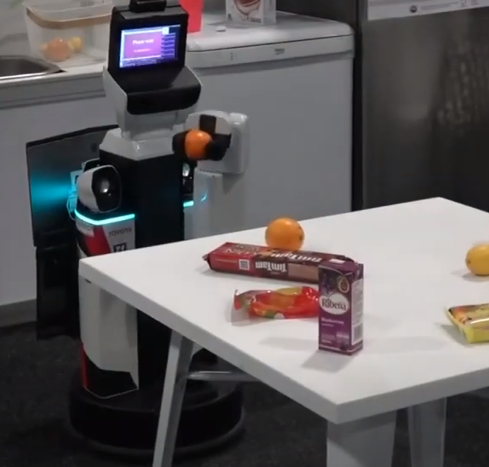
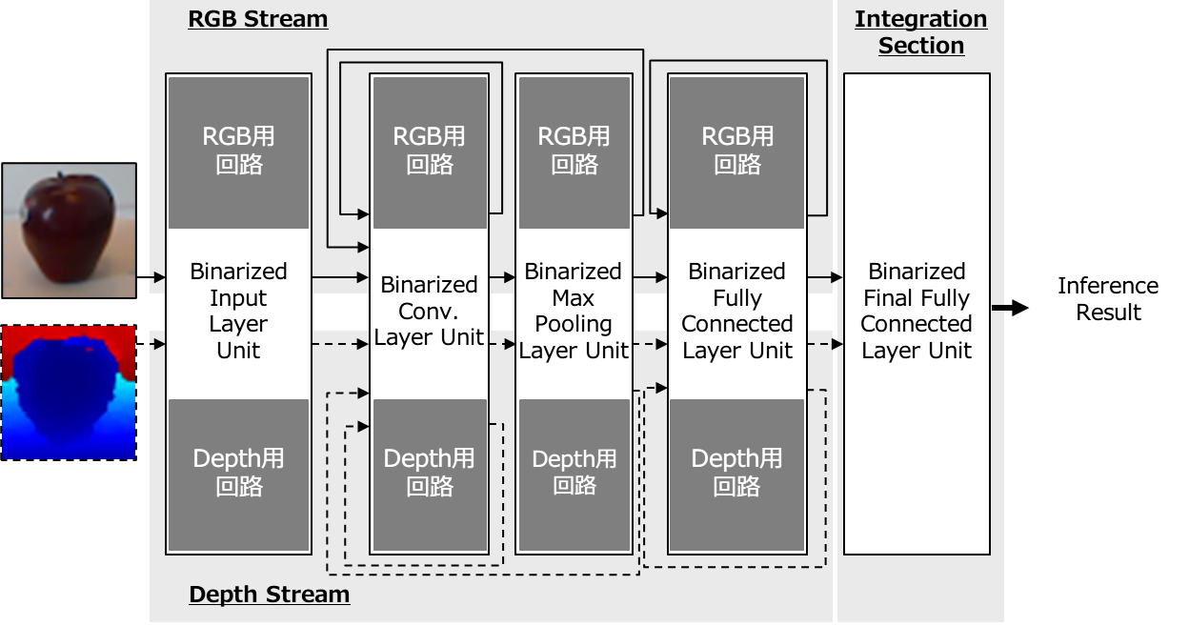
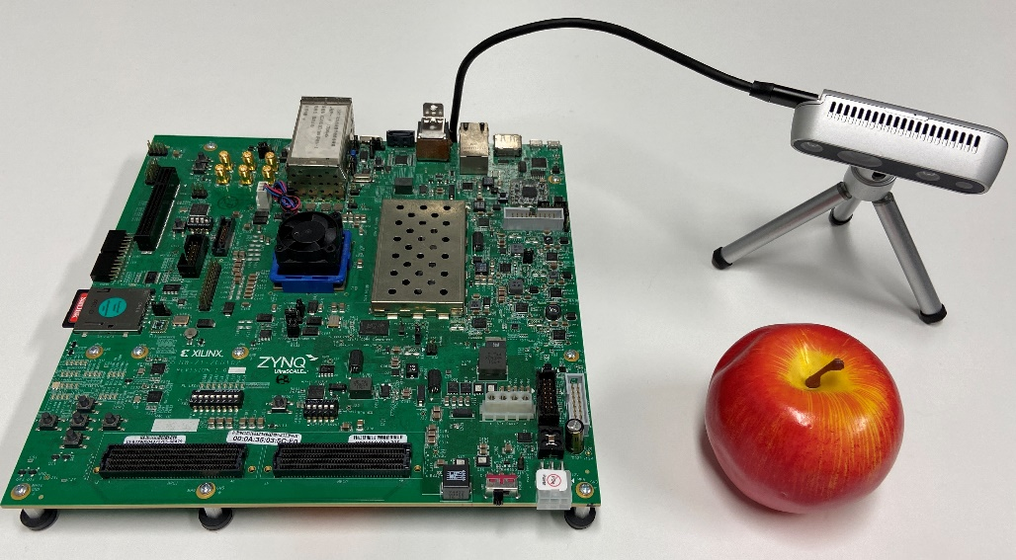
■ 研究室の研究内容大テーマ
組み込み×AI×アプリケーション
AIをロボット等で賢く使いたい！
でもAIは消費電力が大きい…
そこで組み込みデバイスで動かしたい！

Slide 3
■ 研究室の取り組み方針大テーマ
今後に繋がる研究活動に取り組もう
“卒業するだけ”なら，
言われたことをやるだけ，でも卒業できます
楽しみながら
自らの力になる研究活動に取り組もう
そうではなく

Slide 4
■ 吉元研の研究領域
この領域を中心に
それぞれの領域にも取り組む
AI
アプリケーション
（ロボット）
組み込み

Slide 5
① 吉元研での研究の進め方 A 大会/コンテストへ参加
目標が明確で分かりやすい！
他の出場チームと仲良くなれる！
東大・九工大・玉川大・他高専・etc...

Slide 6
モデルケースA：大会参加型
大会やコンテストへ向けた開発
○RoboCup@Home ○Deep Learning Contest
○プロコンU-22 ○「こんなコンテスト出たい！」
課題発見：画像認識の性能が悪い
話し言葉から詐欺かどうか見分けたい
取り組み：優れた手法の調査
既存手法の応用 ➡課題の解決
大会での好成績
成果をまとめてプレ卒研，卒研として発表

Slide 7

これまでの大会参加と成果①：RoboCup@Home

Slide 8
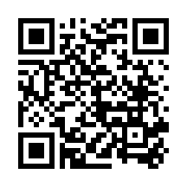
これまでの大会参加と成果①：RoboCup@Home
RoboCupJapanOpen
@ホームリーグ
（家庭用サービスロボットの大会）
TidyUp（お片付け）
（2024年度大会）
GPSR（命令理解）
（2024年度大会）
Clean The Table（テーブル掃除）
（2025年度大会）
順位 | 所属
1位 | 九州工業大学
2位 (同率) | 北九州高専
 | 東京大学
4位 | 大阪工業大学 立命館大学・連合
5位 | 玉川大学
残り11チームは点数取れず
順位 | 所属
1位 | 東京大学
2位 | 北九州高専
3位 | 九州工業大学
4位 | 玉川大学
5位 | 大阪工業大学 立命館大学・連合
残り11チームは点数取れず
順位 | スコア | 所属
1位 | 315 | 北九州高専
2位 | 165 | 九州工業大学
3位 （同率） | 15 | 玉川大学
 | 15 | 東京大学
 | 15 | 東京デザイン 工科大学

Slide 9
これまでの大会参加と成果①：RoboCup@Home
卒研タイトル（一部のみ）
2023年度卒業
米原：疑似骨格推論AIとLLMを用いた物体の姿勢を考慮した ロボット制御機能の実現
堀井：未知物体に対応したお片付けロボットの開発
2024年度卒業
吉原：LLMを用いたロボットの動的行動計画
川俣：サービスロボットが用いる障害物回避・挙手検出アルゴリズムに 関する研究
今の5年生（プレ卒研）
養父：実環境を想定した未知物体の分類を行うお片付けロボットの開発
赤松：家庭用ロボットのためのオントロジーを用いた自動推論システムの開発

Slide 10

これまでの大会参加と成果②：DCON2024
DeepLearningContest（2024）：詐欺対策システム

Slide 11


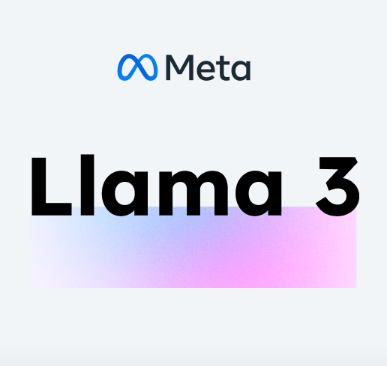
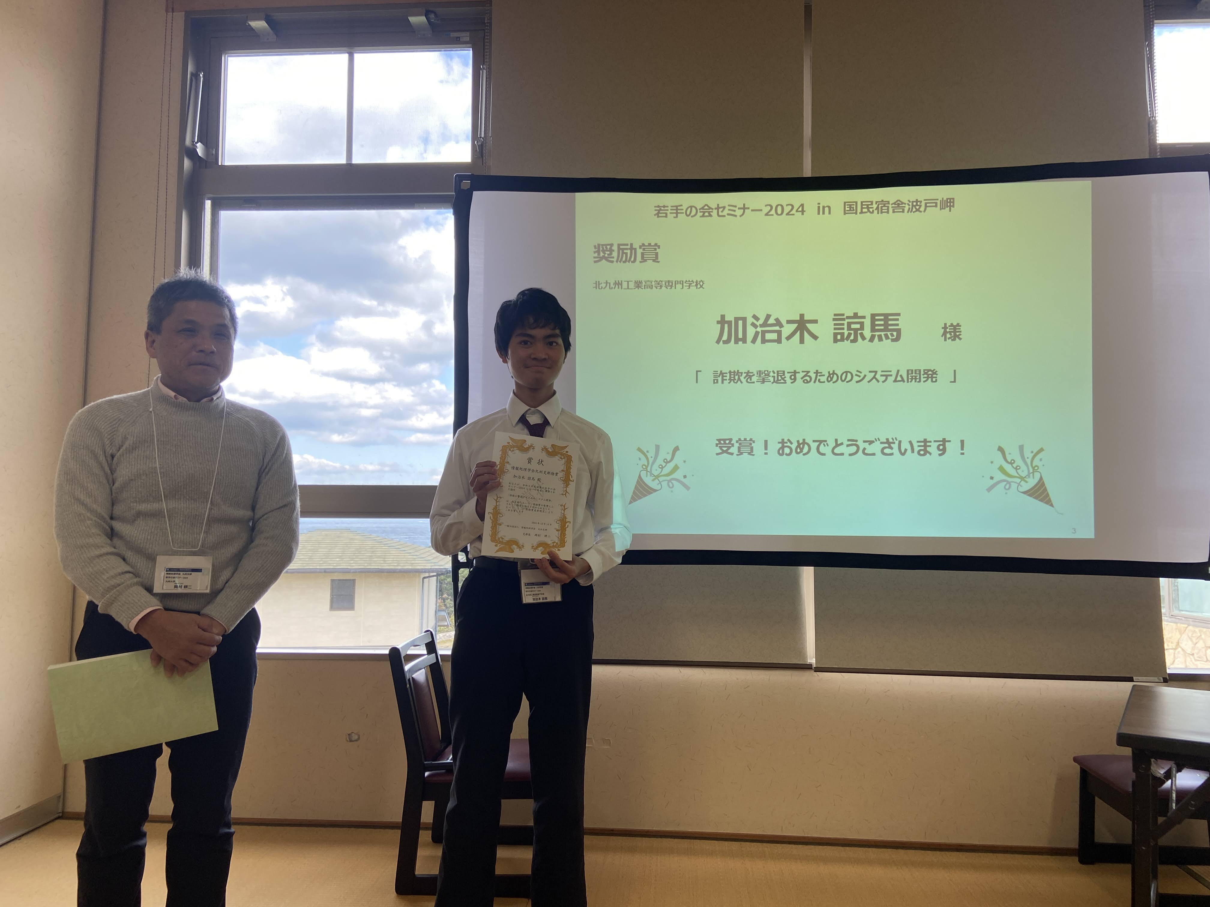


これまでの大会参加と成果②：DCON2024
PCデバイス
詐欺か否か
判定
学会で発表
奨励賞を受賞
詐欺スコア
表示
文字起こし
kotoba-whisper-v2.0
テキストを
送信
詐欺判定
Llama3.2
マイク
マイクからの音声を文字起こし
外部通信
テキストの誤字修正や句読点追加を行う
文章修正
ChatGPT API
そのまま加治木くんの卒研に！
「詐欺を撃退するためのシステム構築」

Slide 12
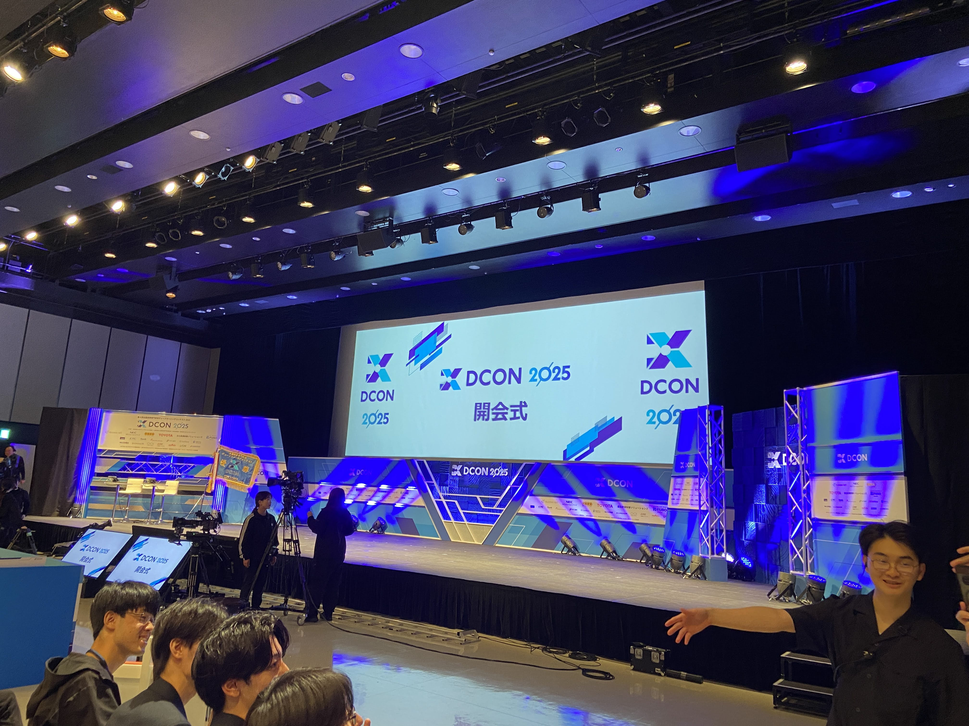
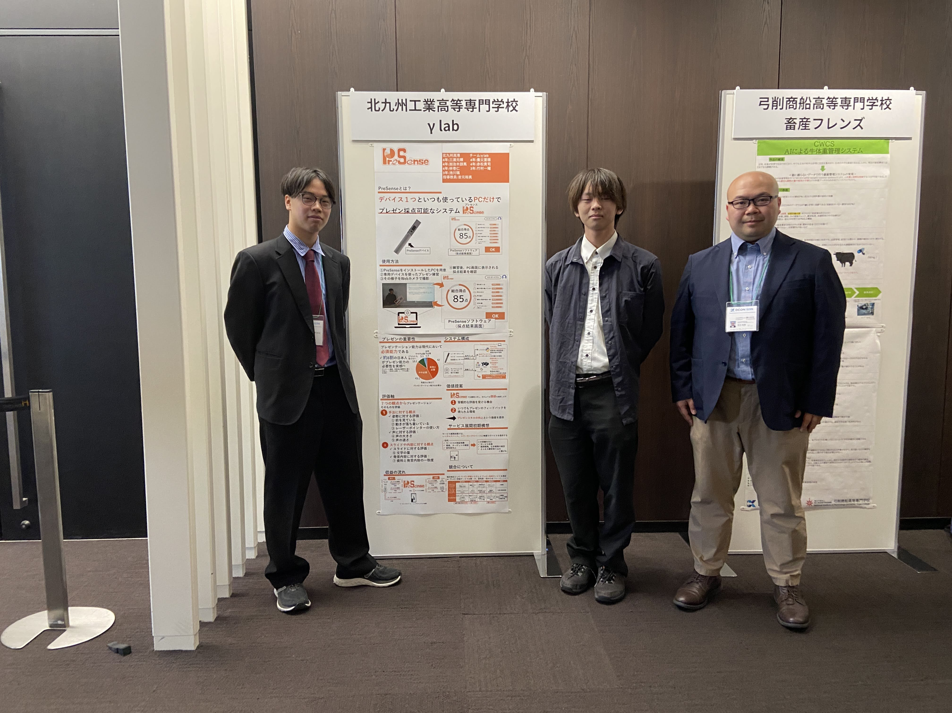
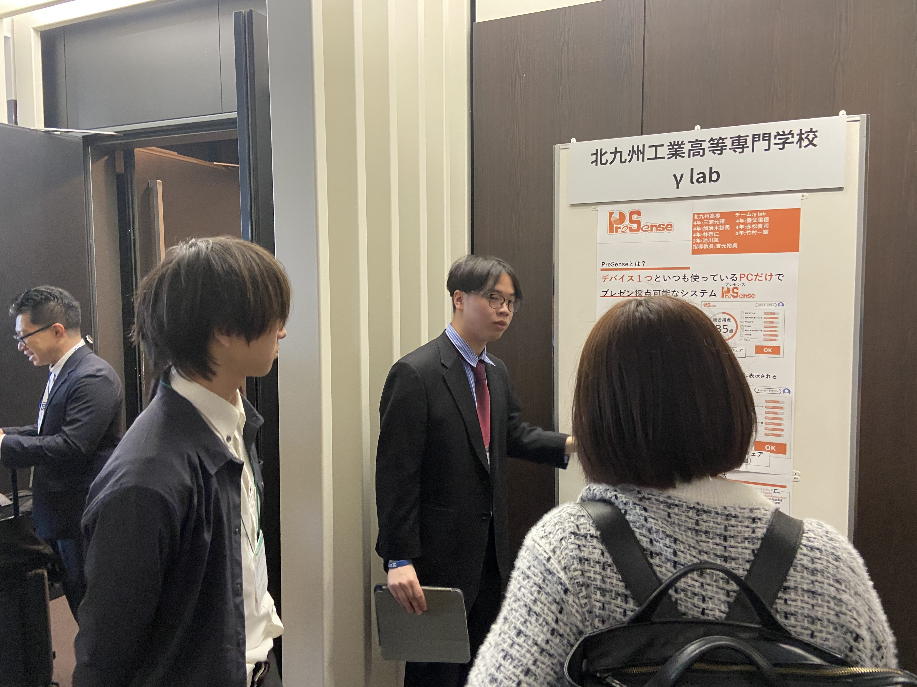
これまでの大会参加と成果③：DCON2025
PreSense
カラオケのように
プレゼンを採点するシステム

Slide 13
① 吉元研での研究の進め方 B 共同研究・研究協力への取り組み
就活時などに話やすい！
「会社」や「大学」の一番のリアルが分かる

Slide 14
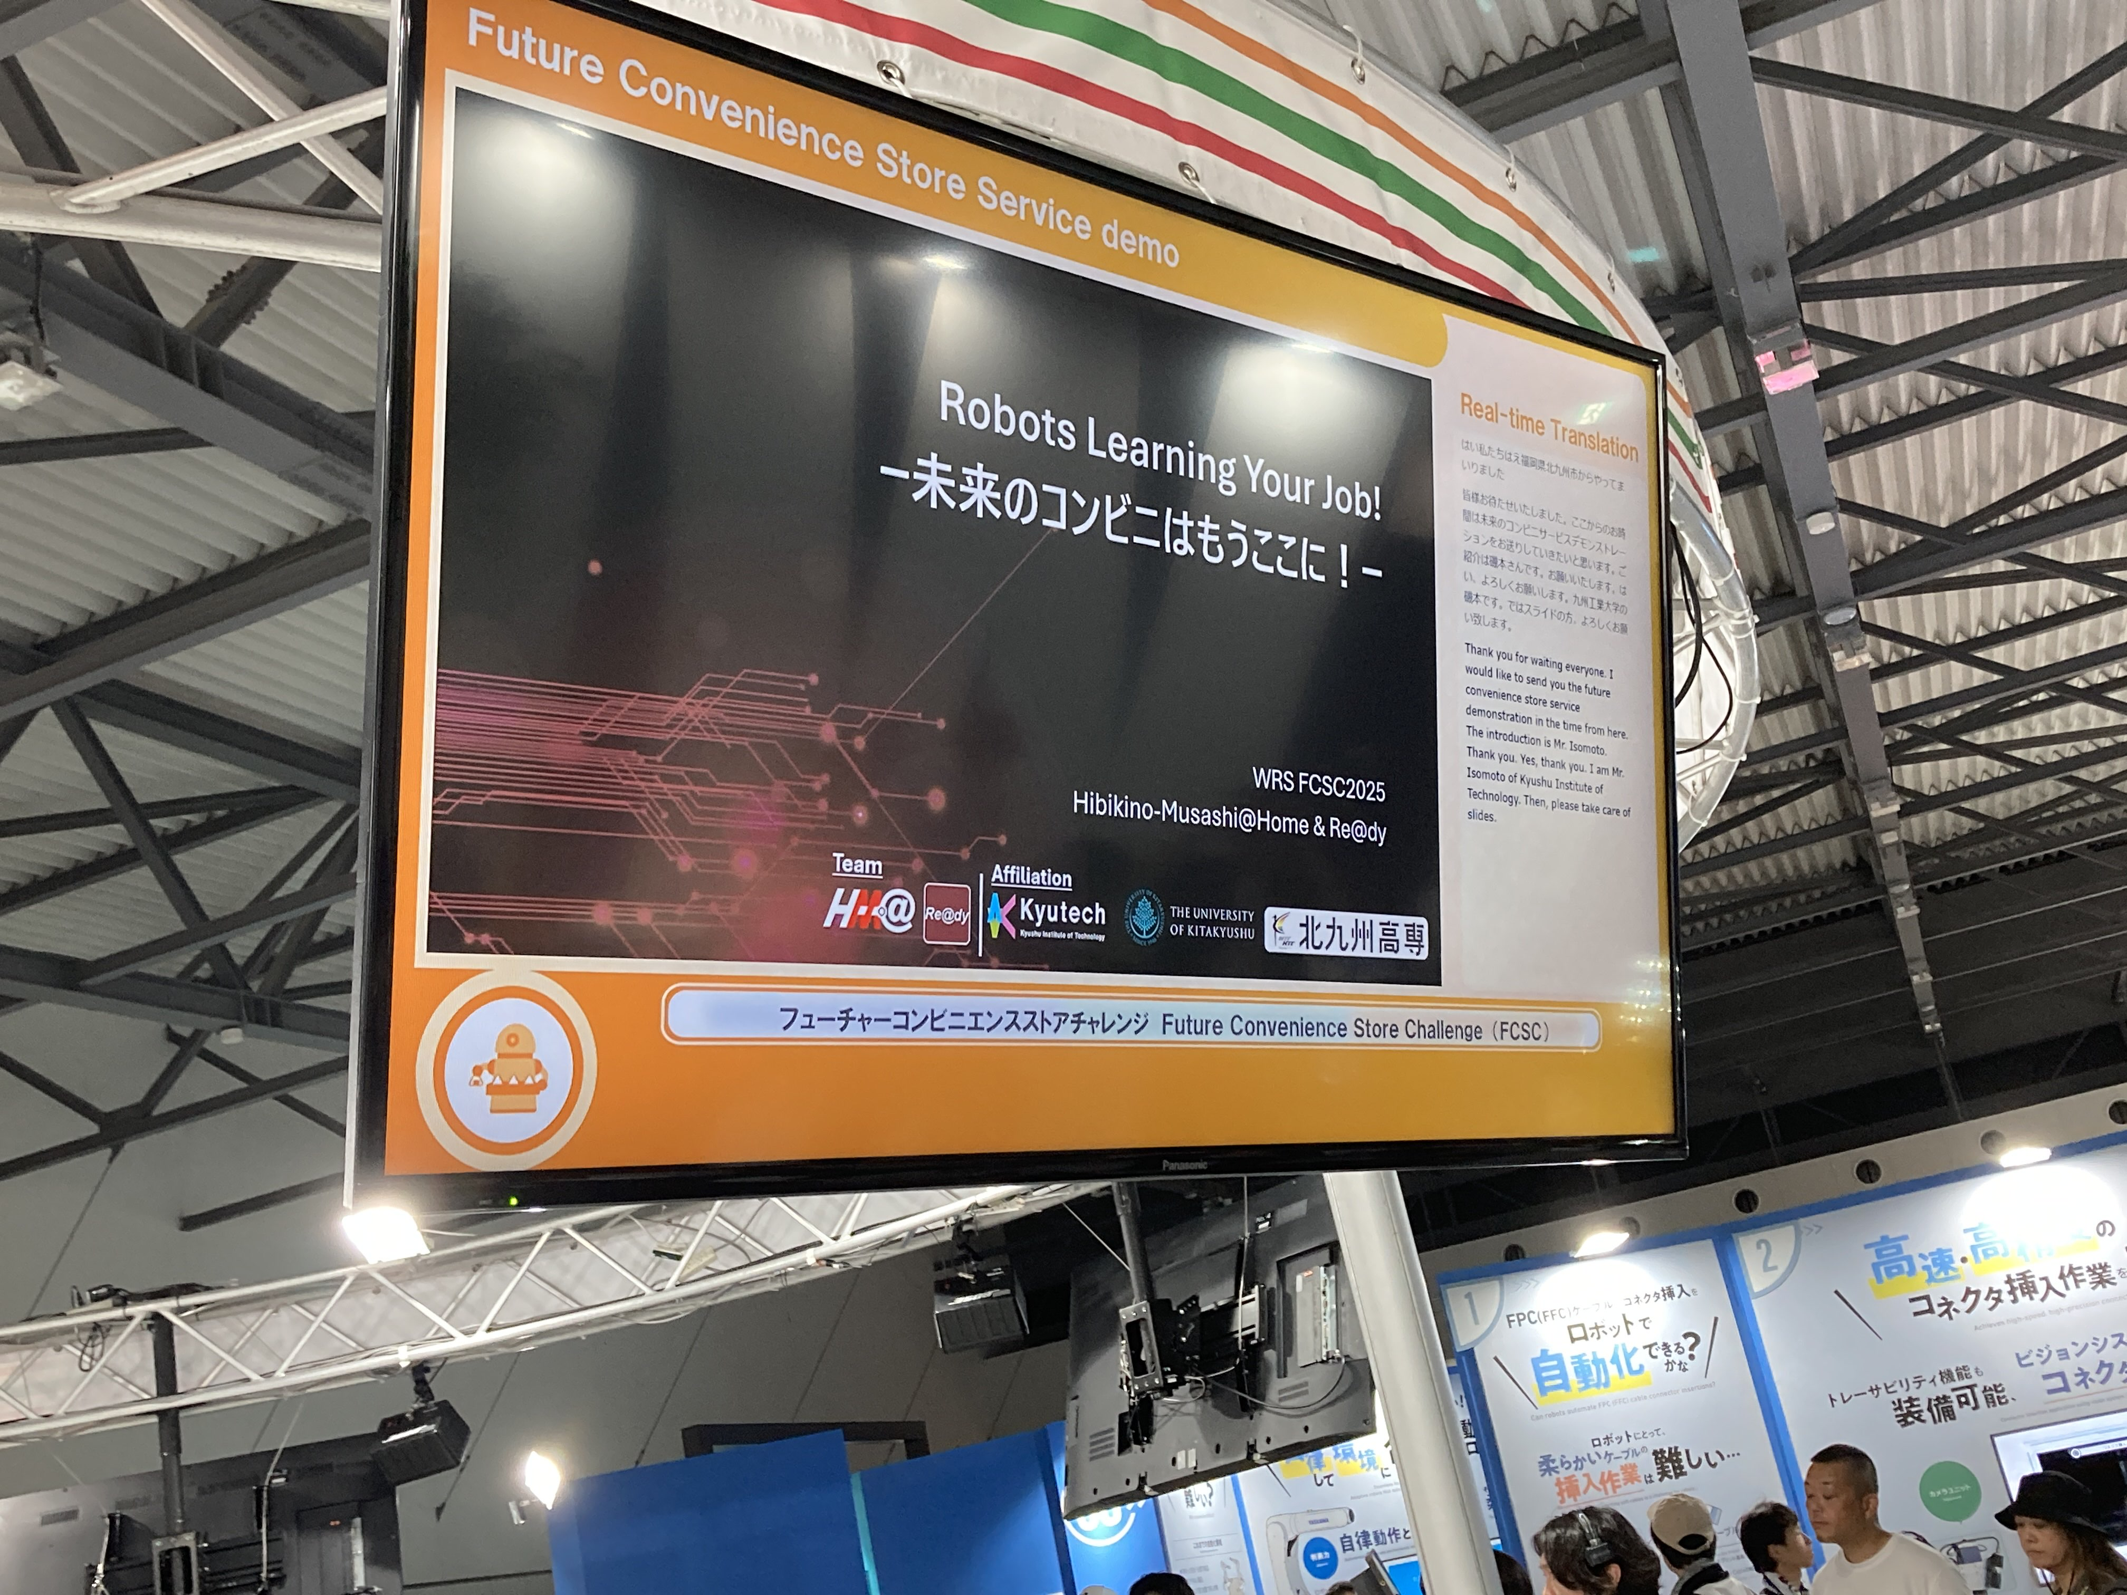
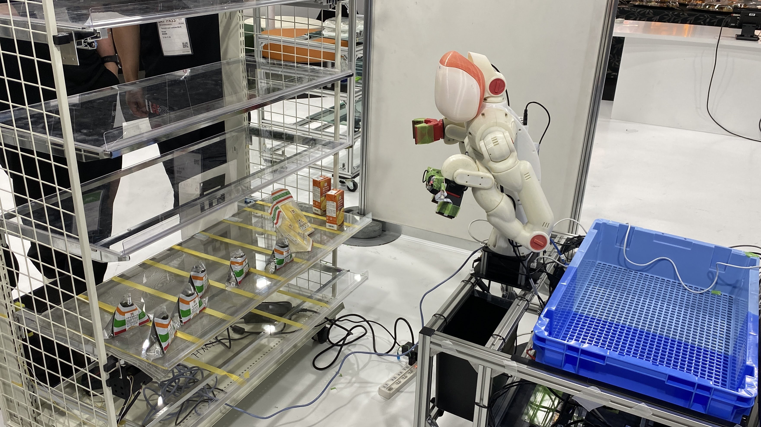
研究協力：九州工業大学
World Robot Summit コンビニエンスロボットチャレンジ＠大阪万博2025
コンビニを想定して，
商品を陳列/バーコードを読んで古いものを廃棄する

Slide 15
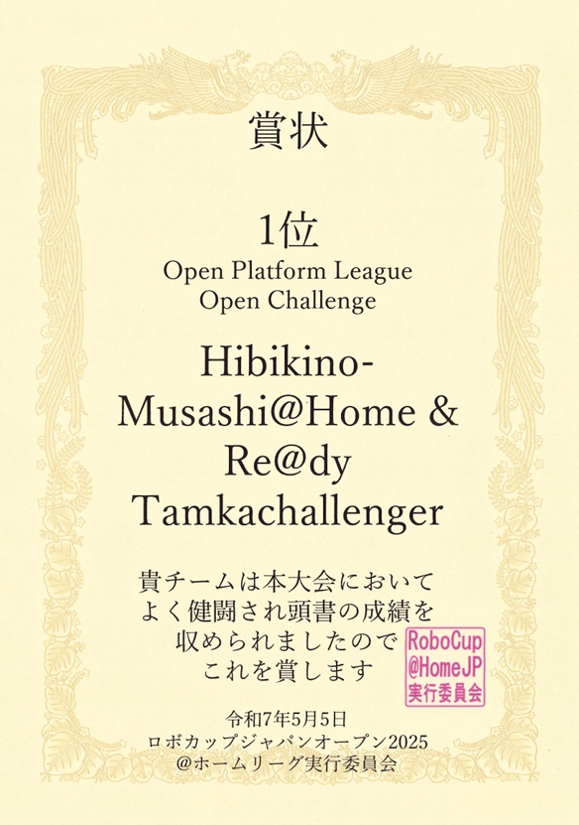
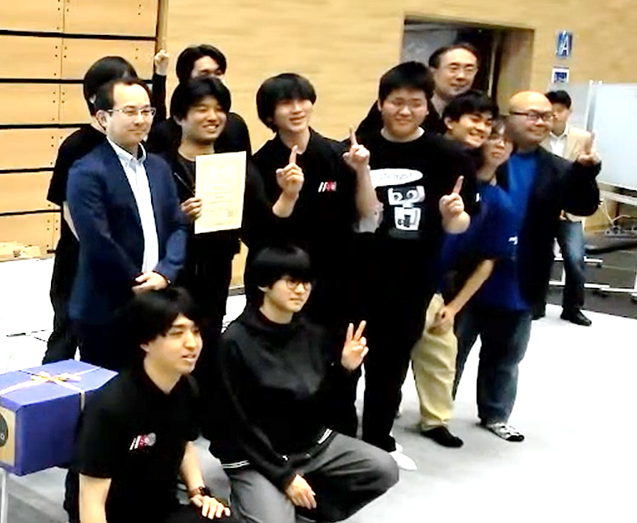
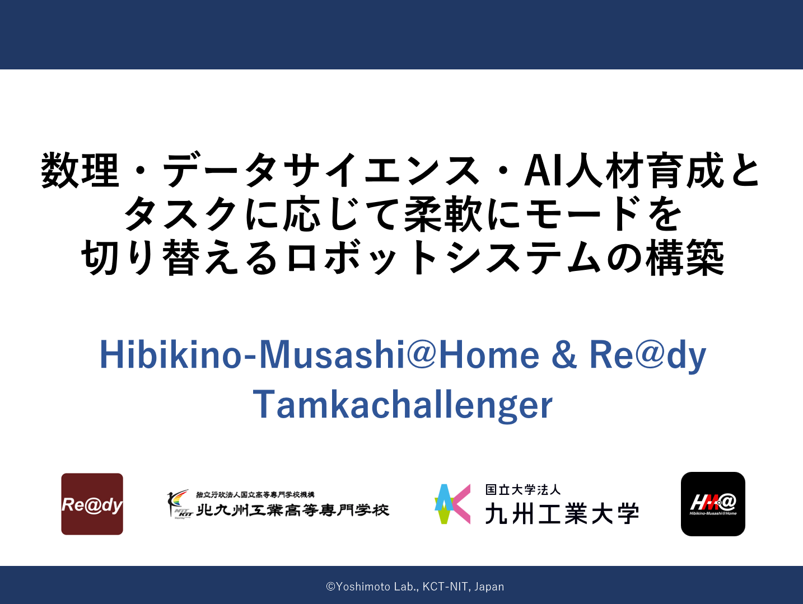
研究協力：九州工業大学
RoboCup@Home OPL
Open Challenge 優勝！
そのまま坂本くんの卒研に！
「ホームサービスロボット向けの状態遷移の可視化手法の提案」

Slide 16
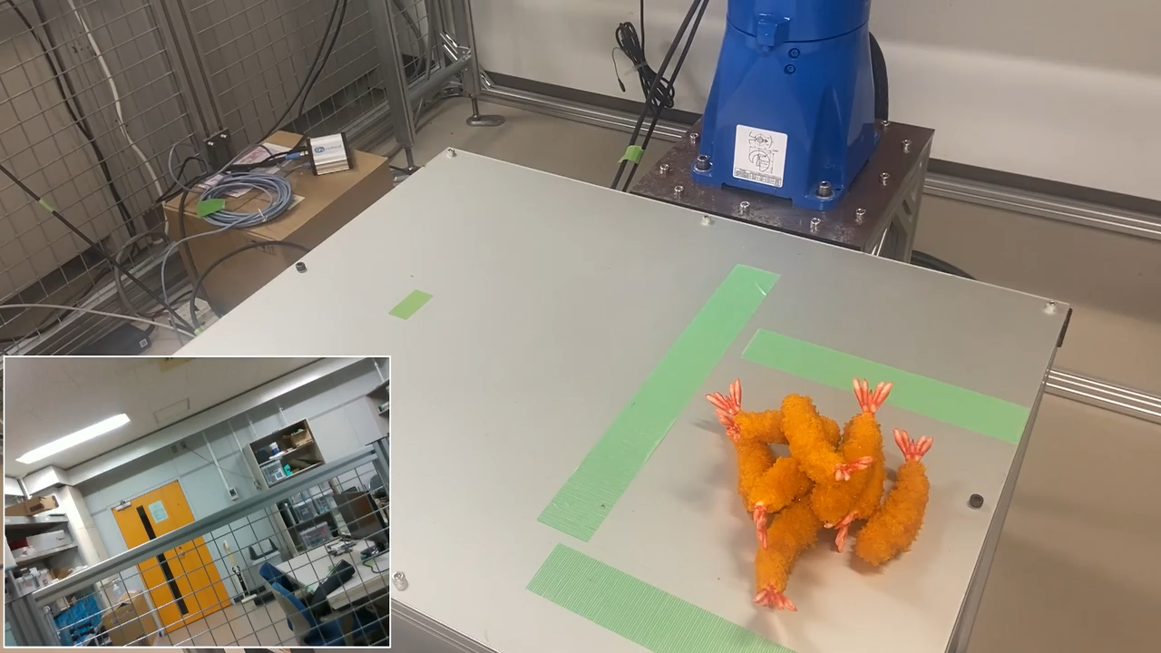
研究協力：安川電機
食材の姿勢を推定して，ロボットで把持するシステムやAIの開発（5年）
農場をまるごと3Dスキャンして活用するシステムの開発（専1）
定期的に安川電機・九工大とMTGを実施
直接現地に足を運ぶことも！

Slide 17
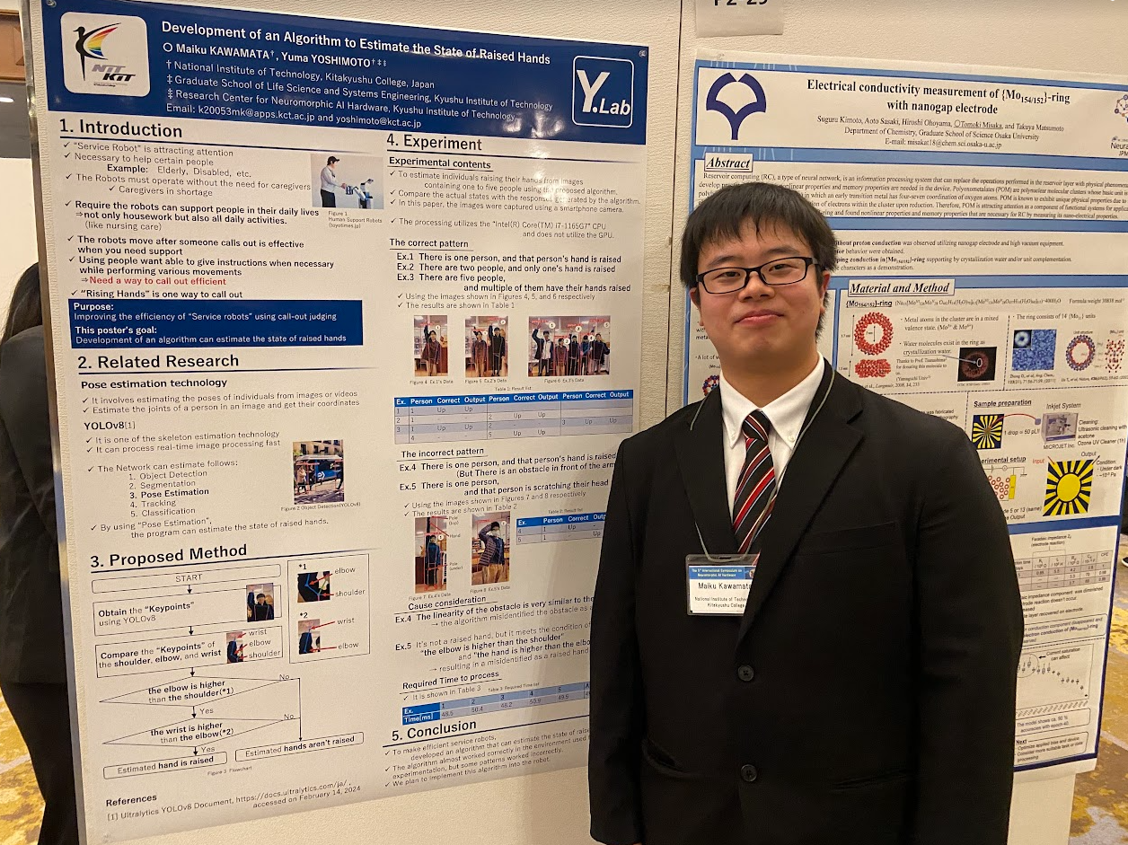
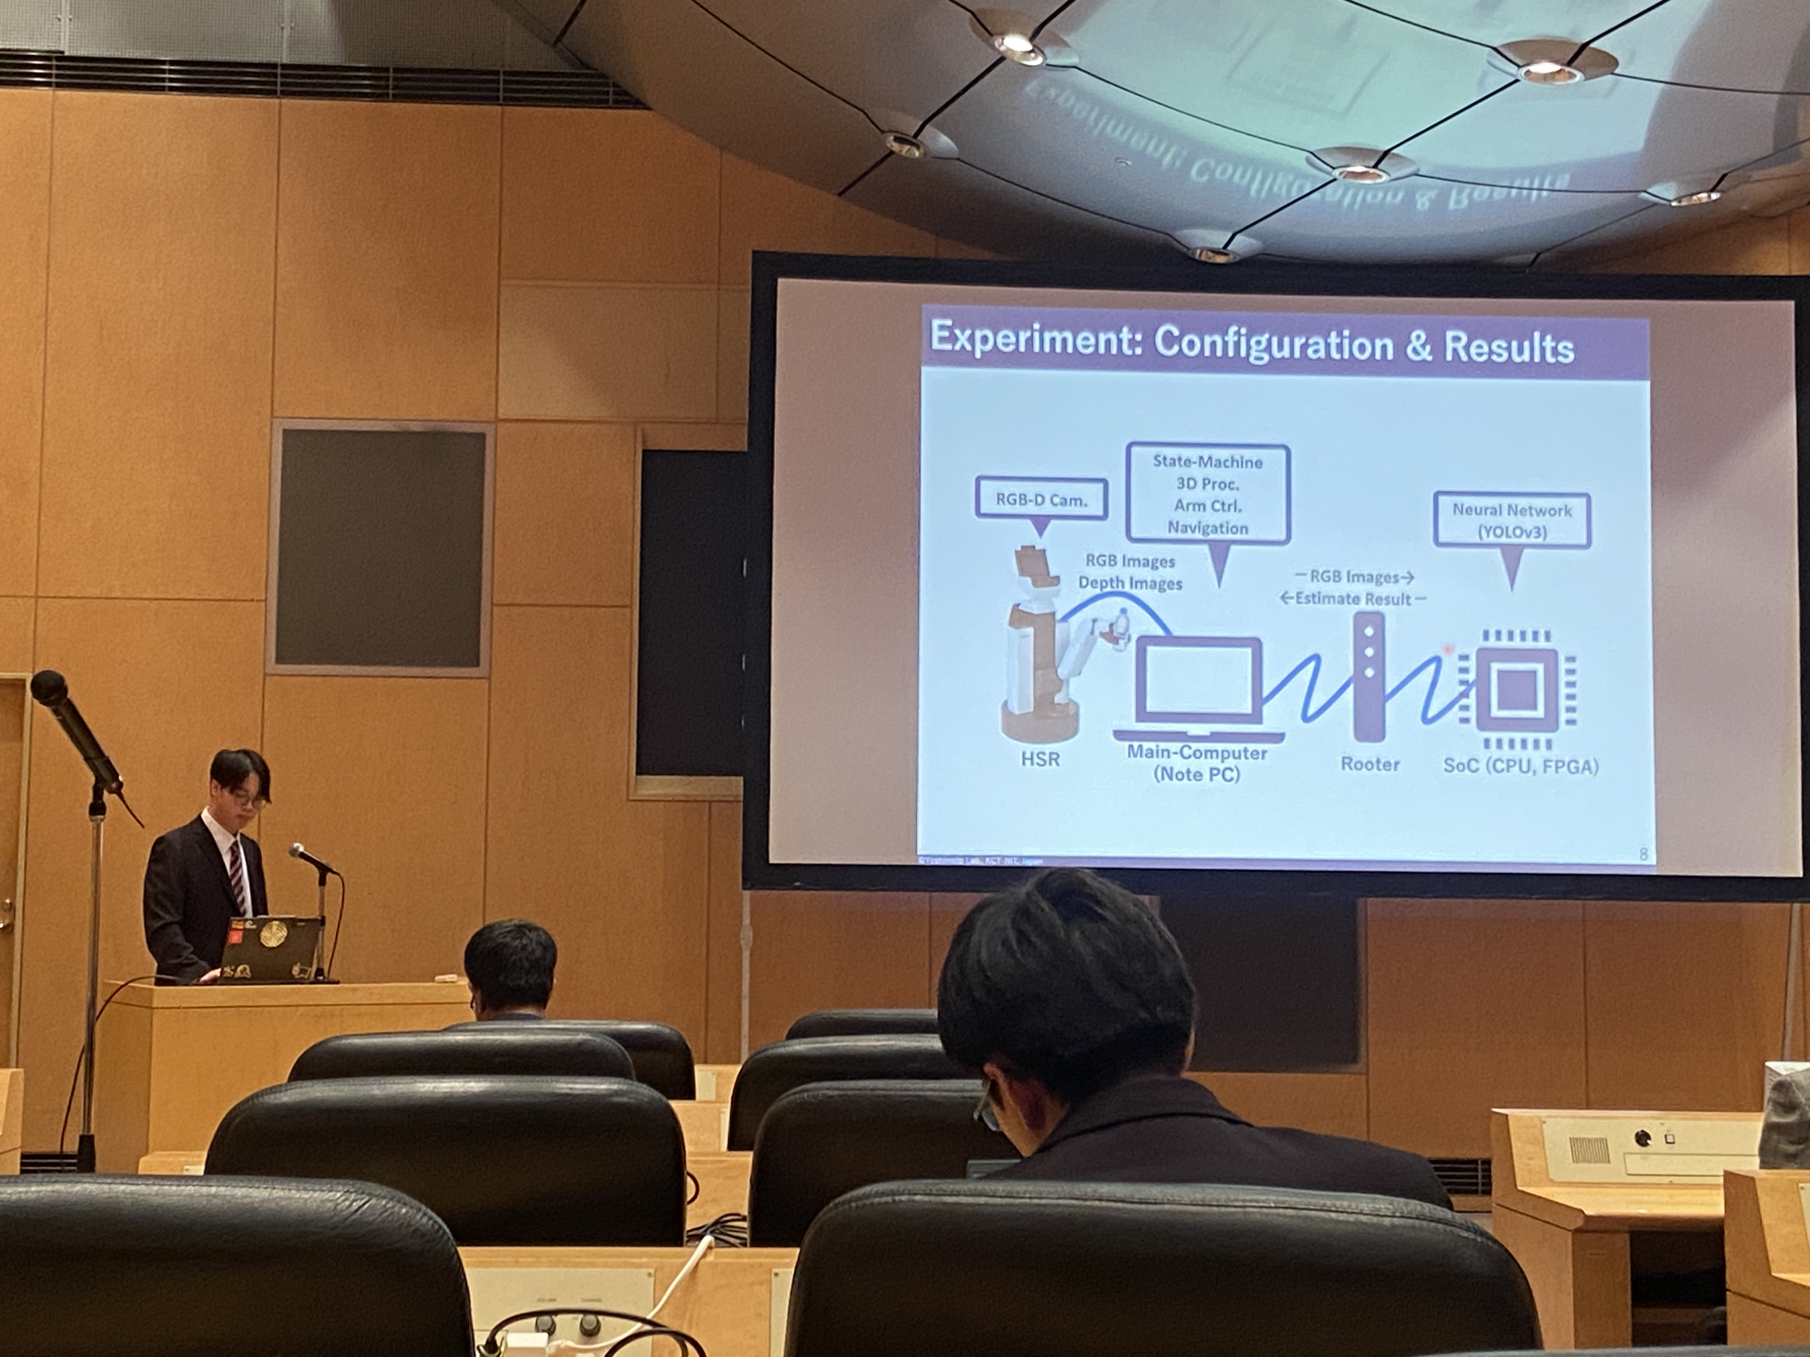
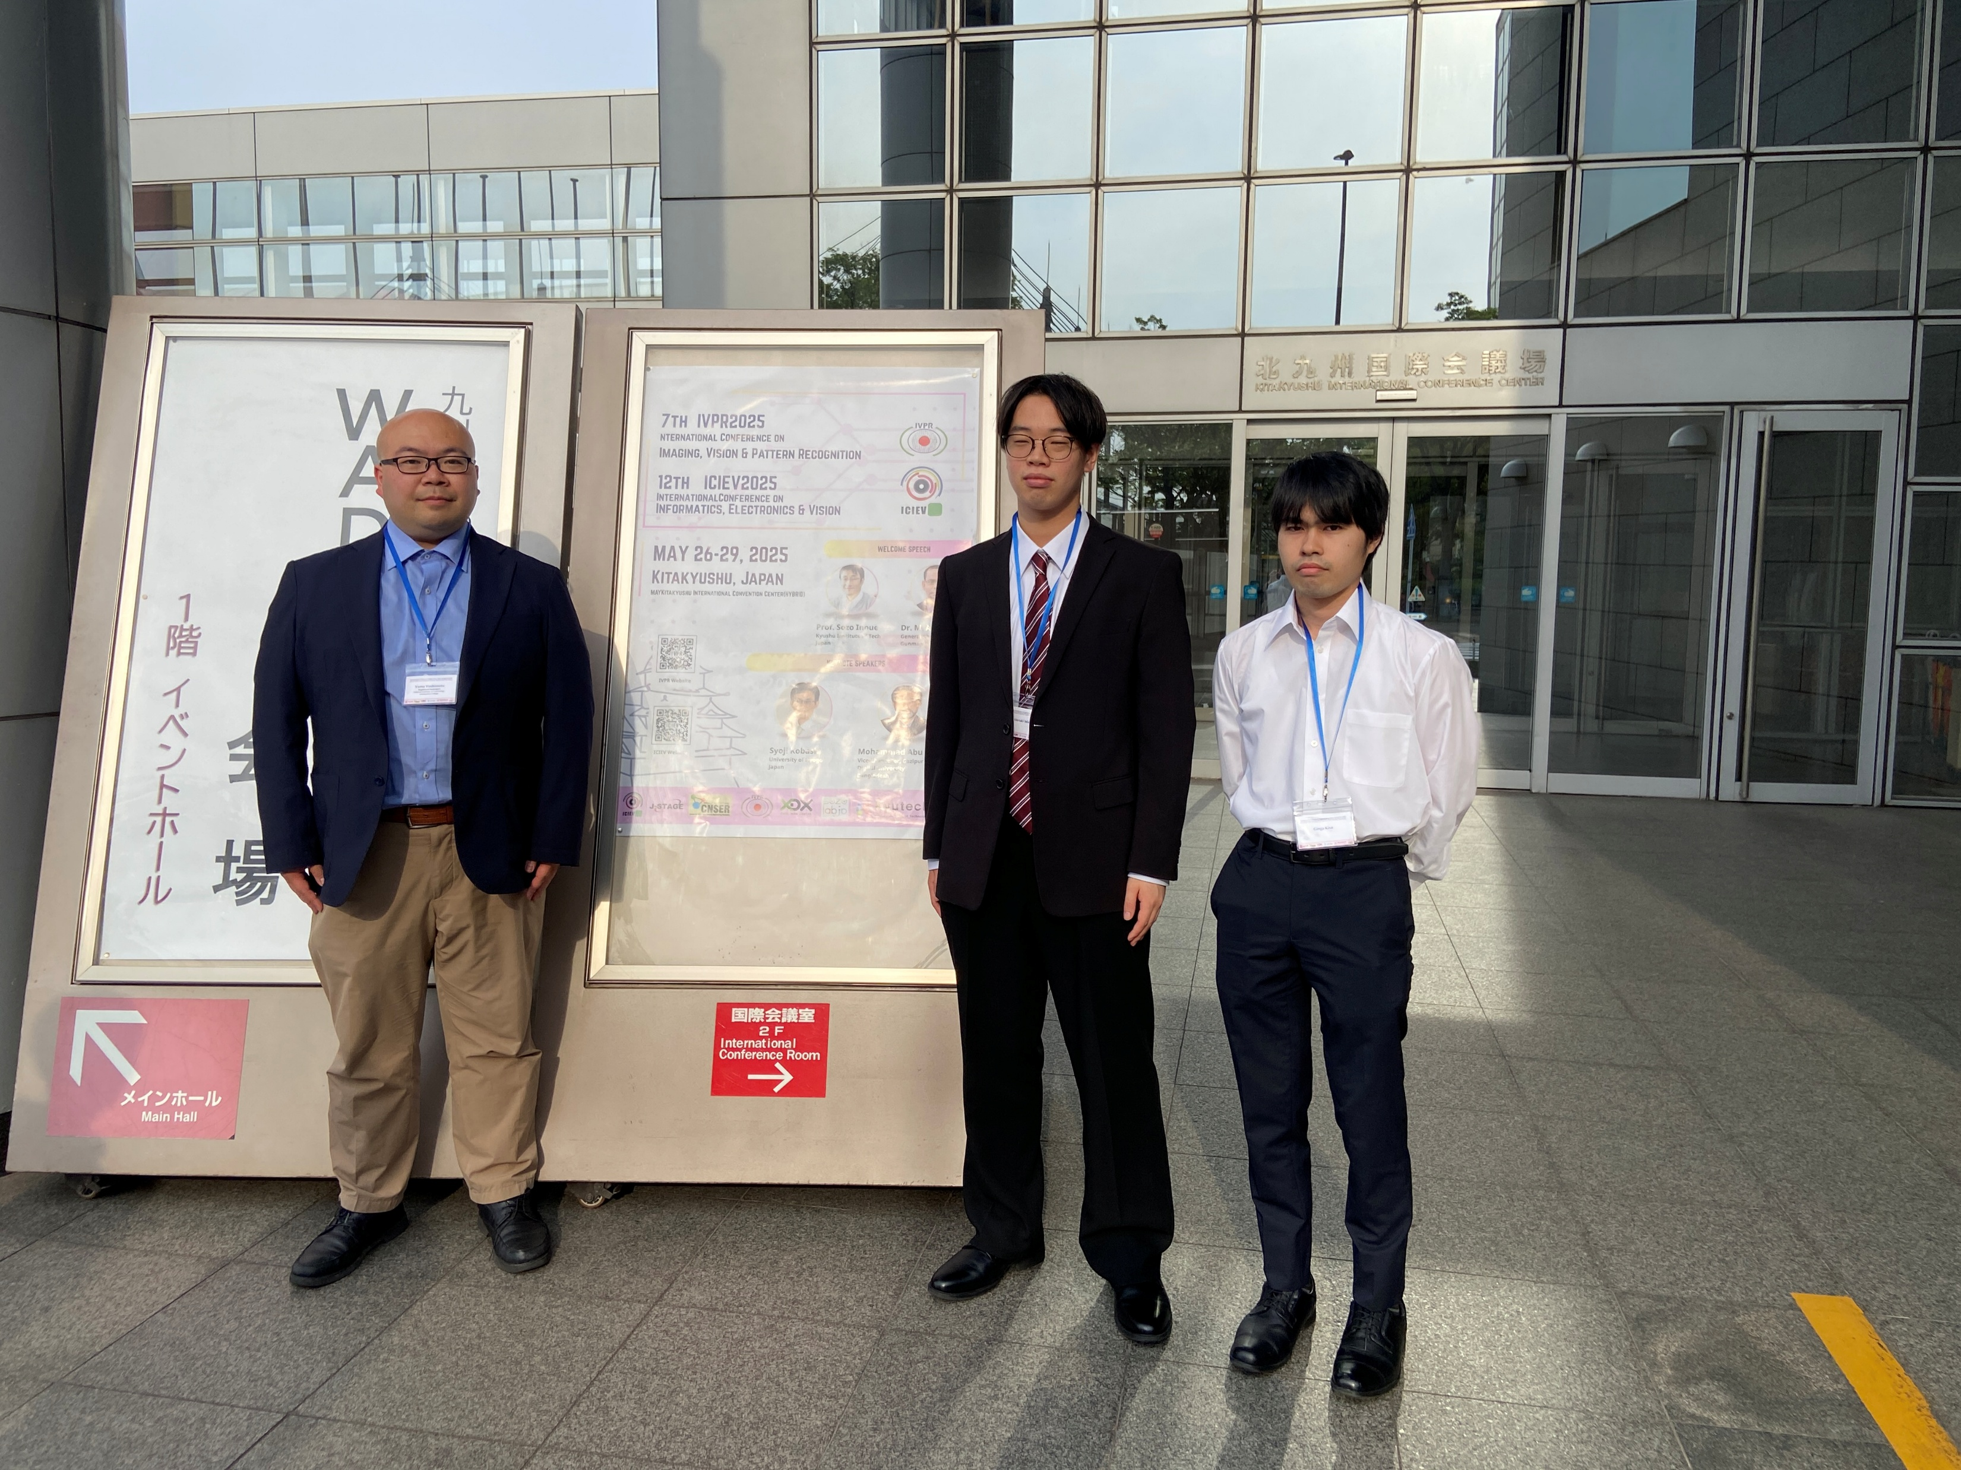
Q. 学会って何？吉元研だと行かないといけないの？
学会とは，プレ卒研発表・卒研発表を外部でもやるイメージ
自分の研究成果を外部で発表して，ディスカッションします
吉元研では学会参加を推奨します！（研究室からお金も出します）
学会参加の良いこと：
高専生の年で学会に参加するのは”若い”です
就活・進学に有利に働きます！
温泉とかにも入れます
うまい飯も食べれます

Slide 18
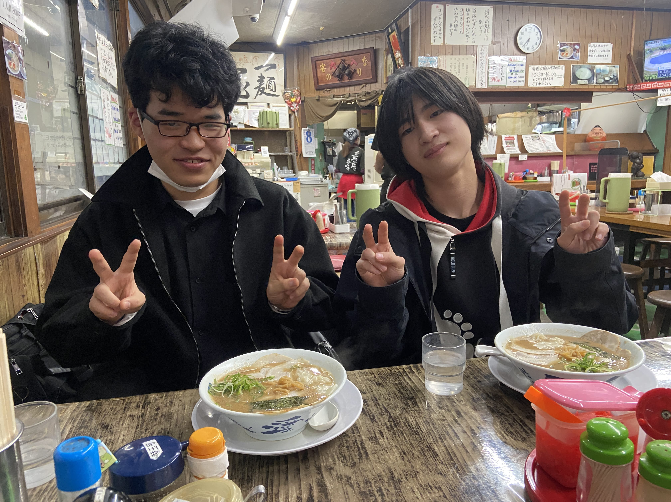
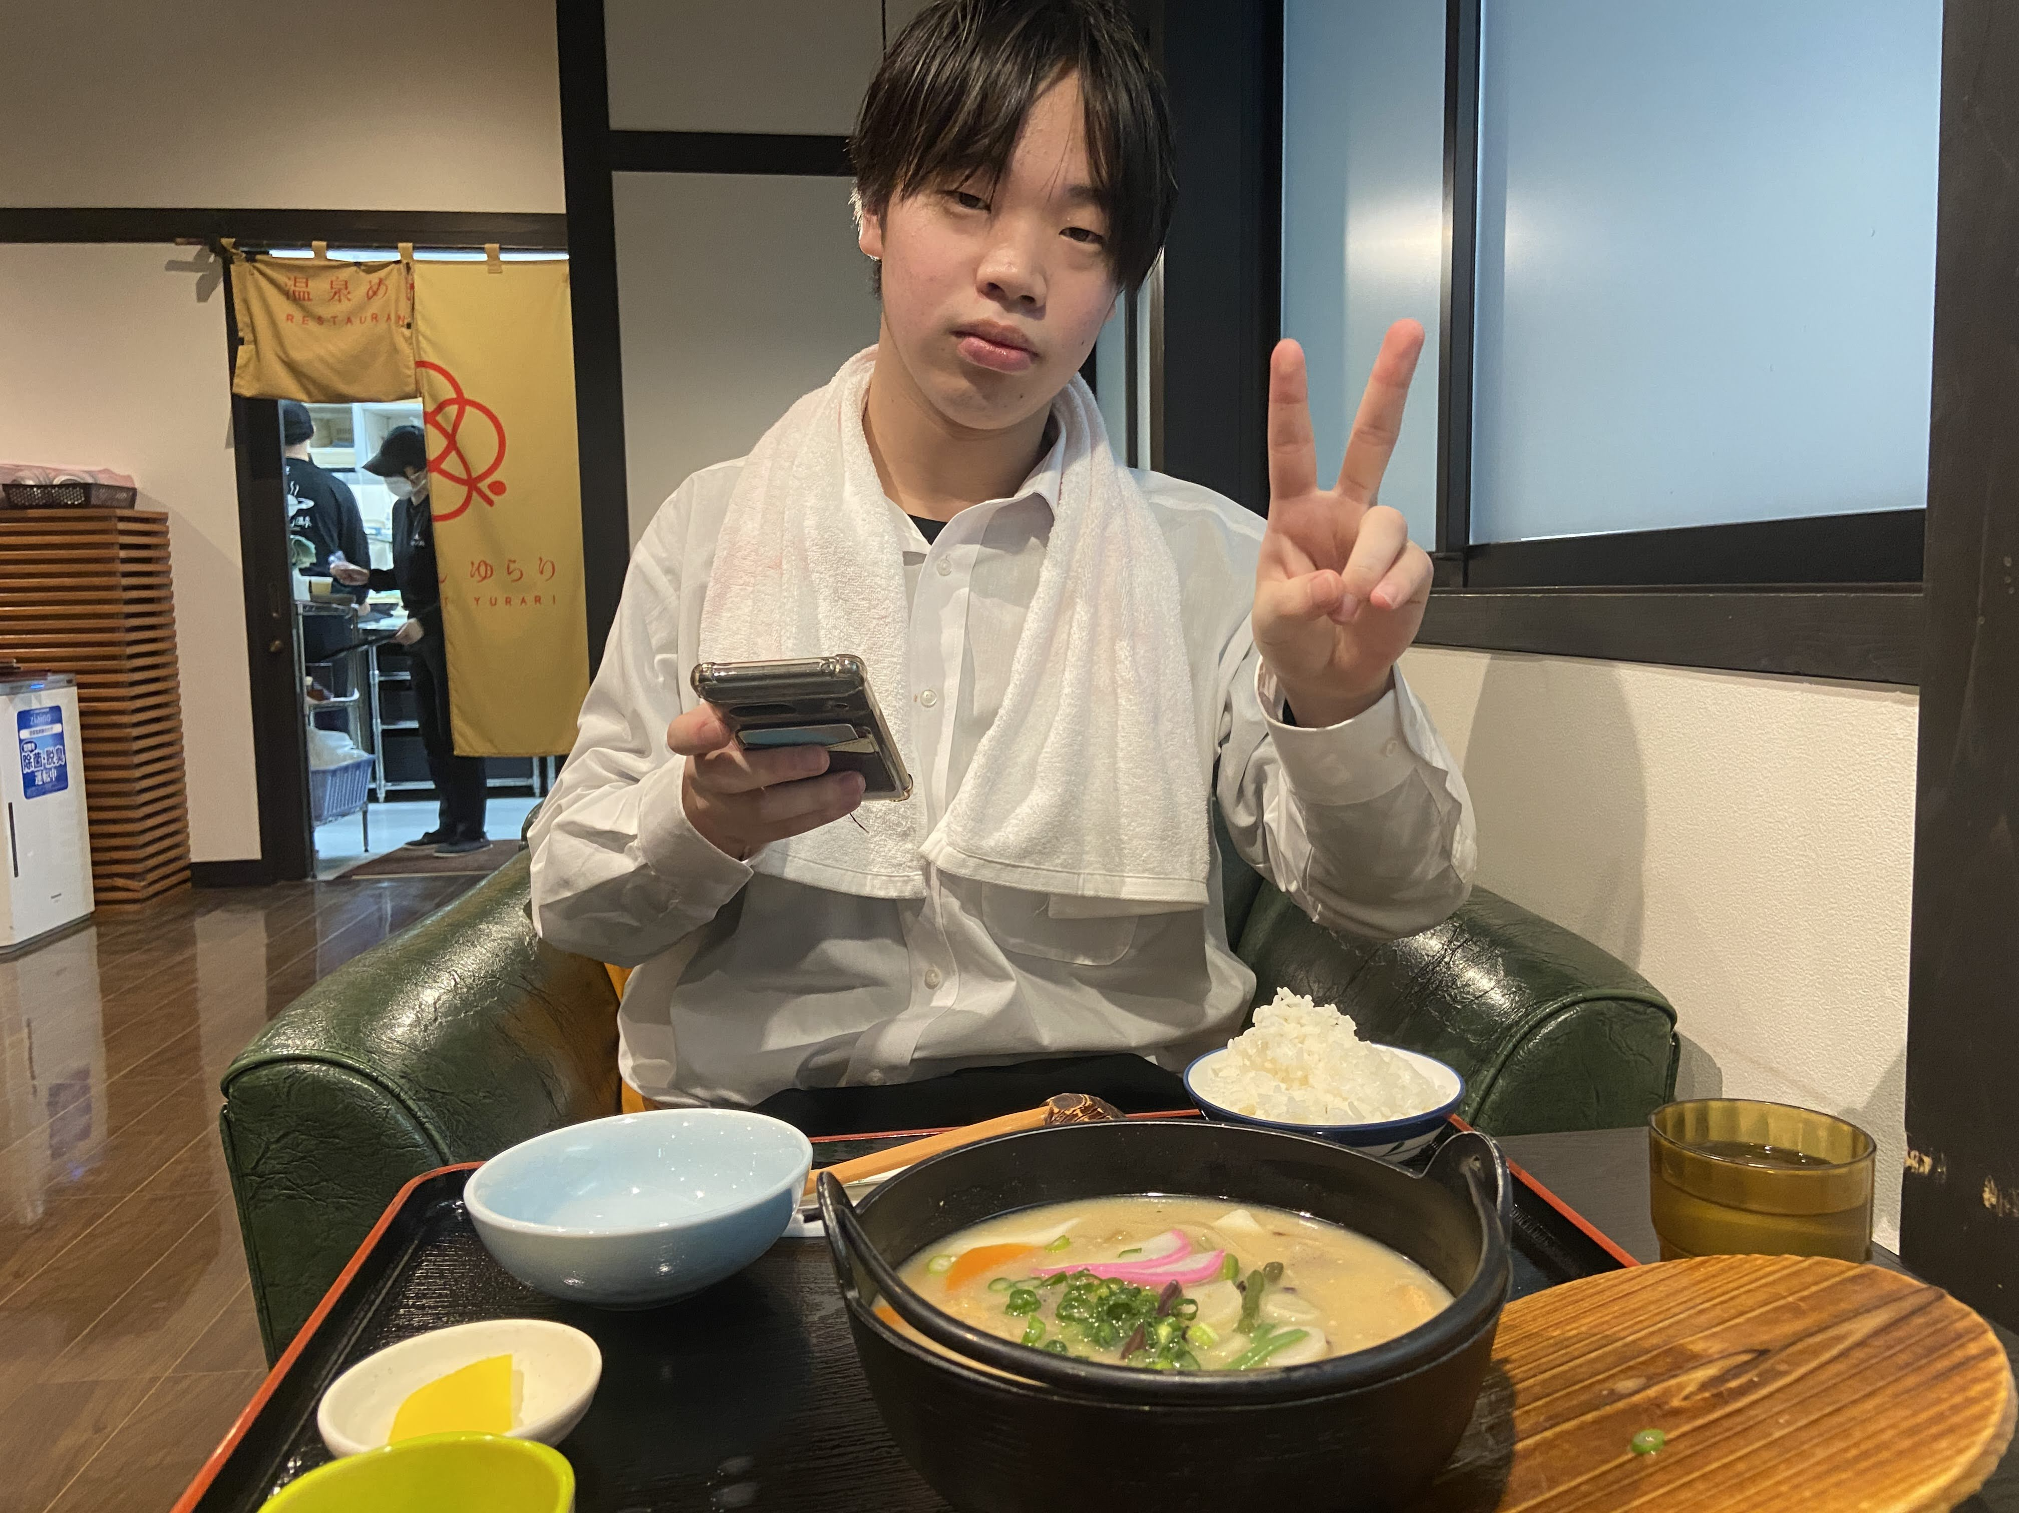
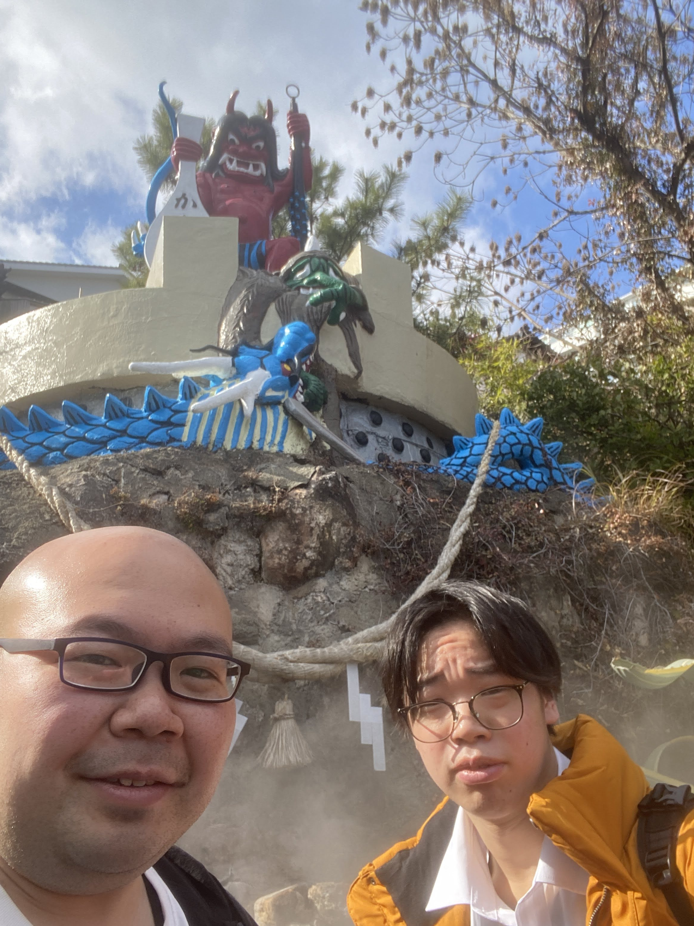
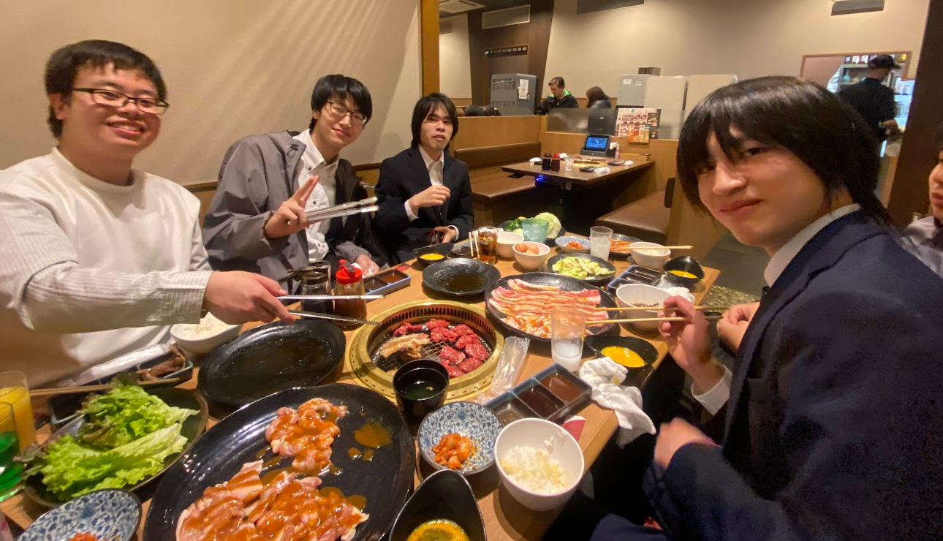
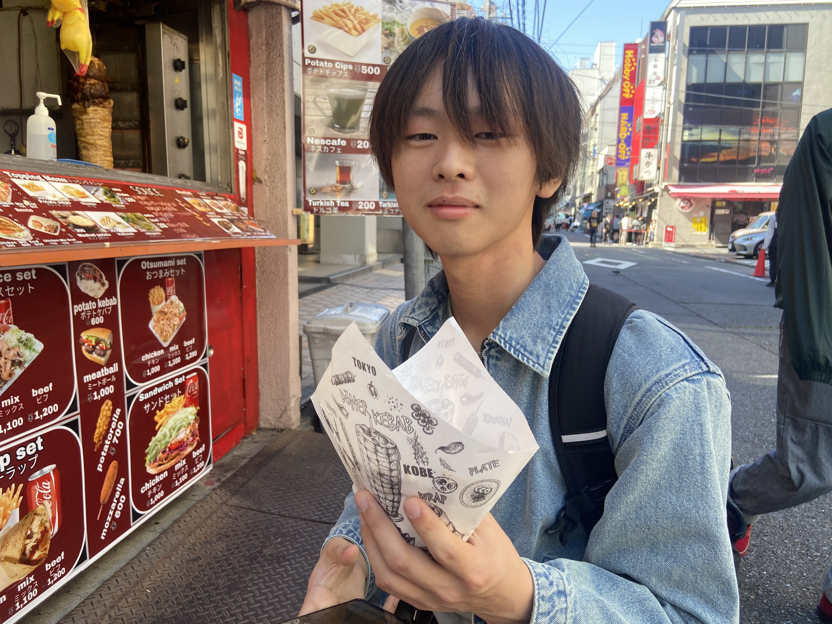
Q. 学会って何？吉元研だと行かないといけないの？
とはいえ，マストではないです
参加したい人・参加出来る人が参加してる感じです
現5年生の学会参加状況
・5回参加：1名
・2回参加：3名
・参加なし：6名

Slide 19
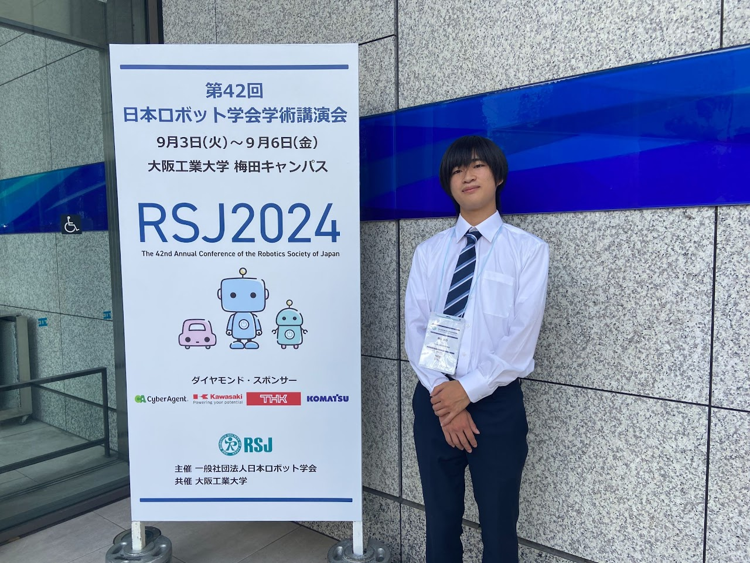
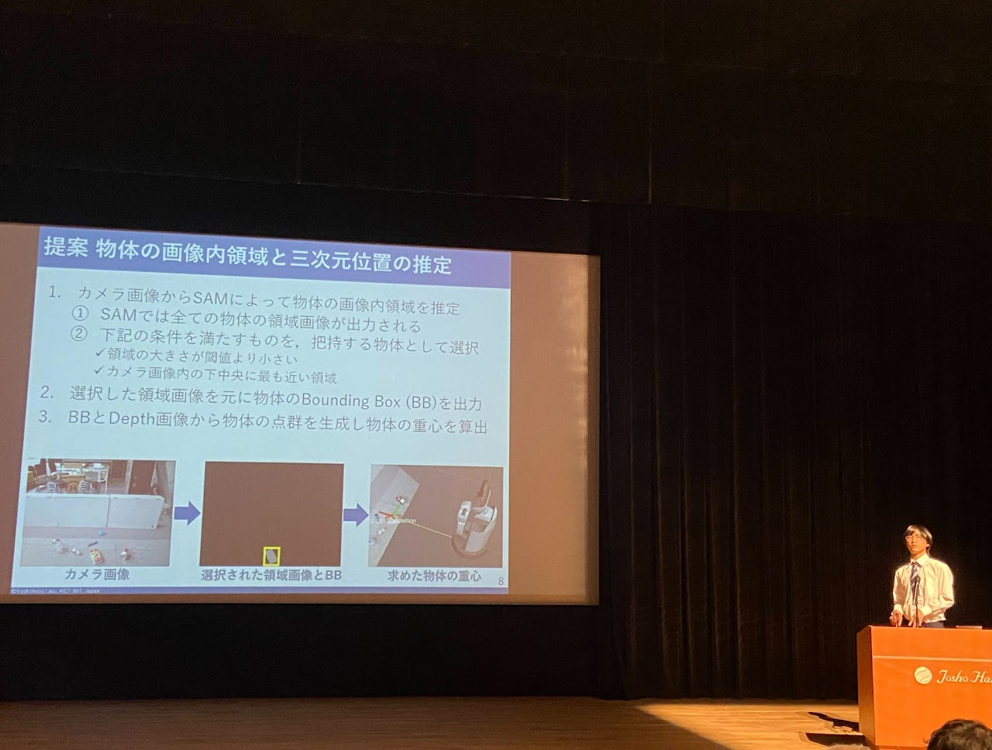
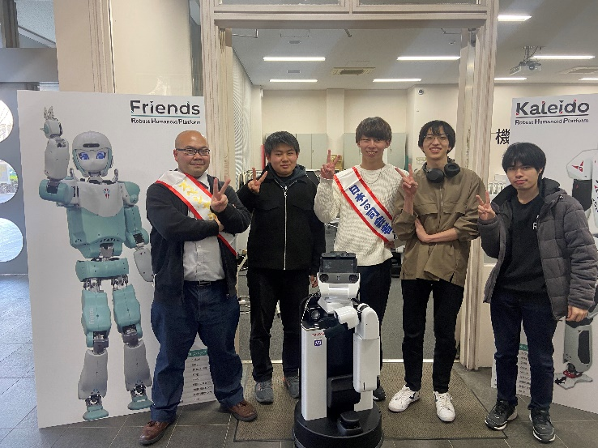
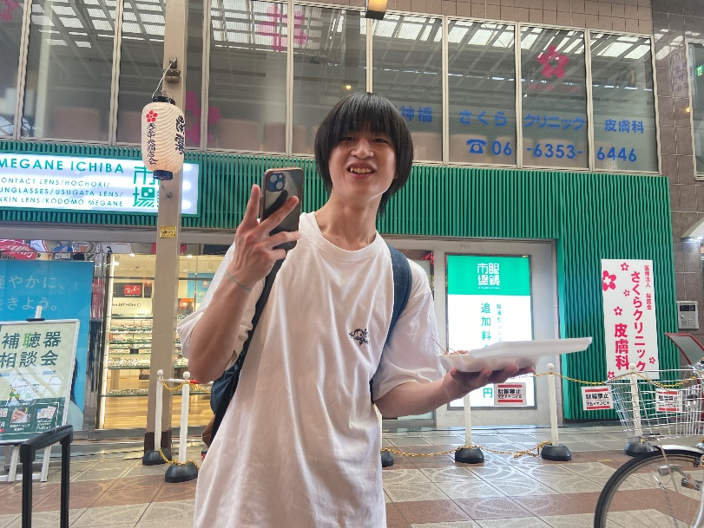
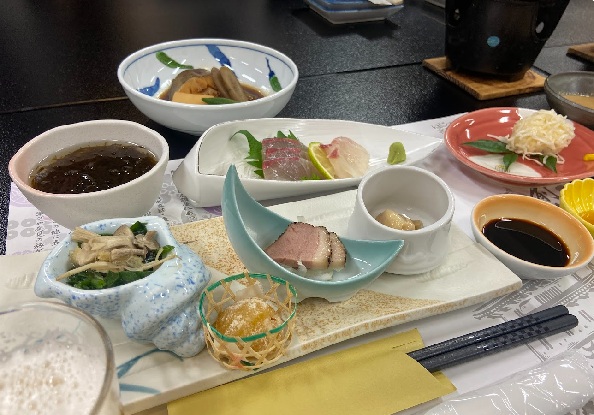
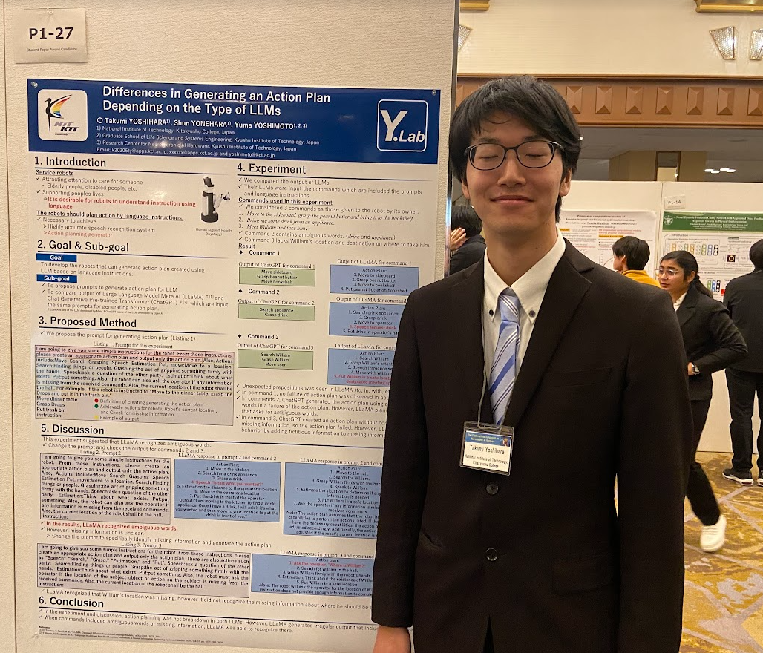
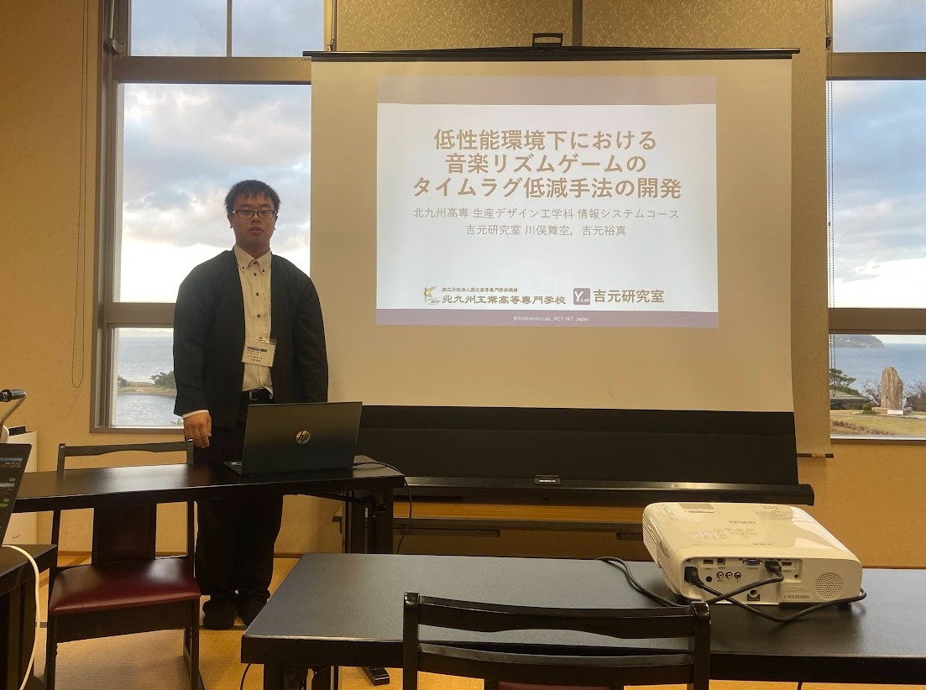
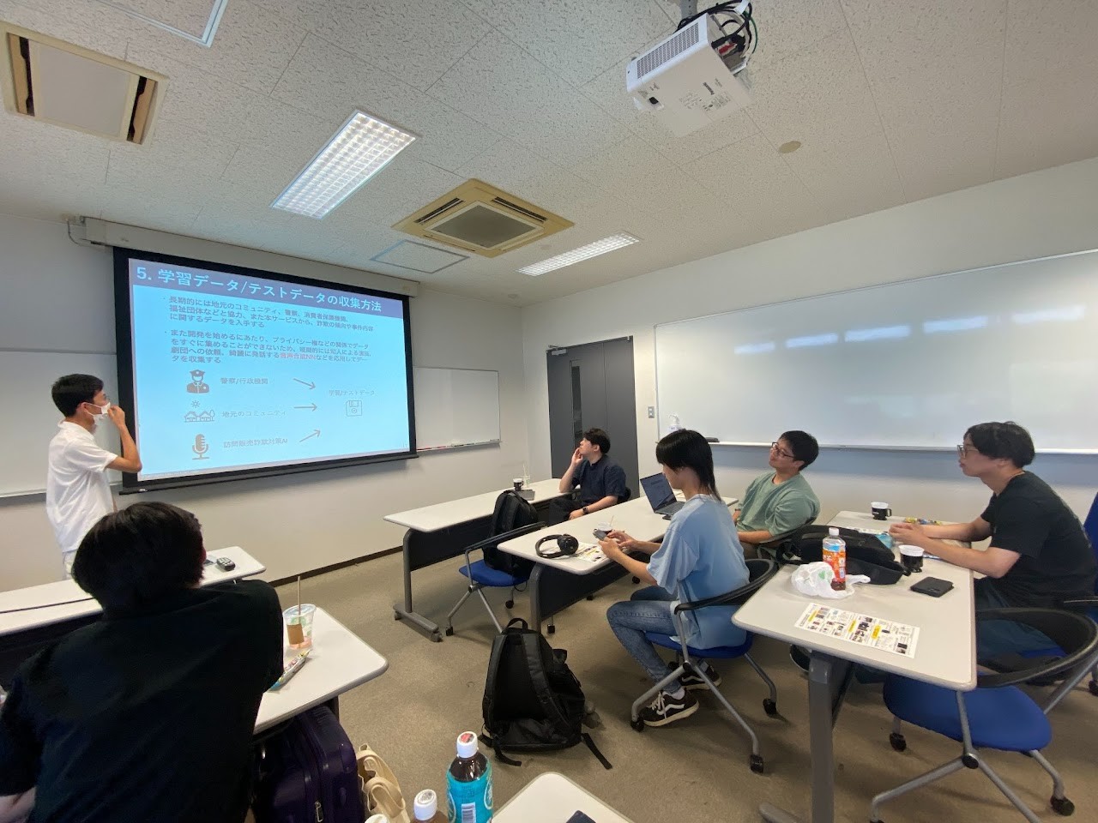
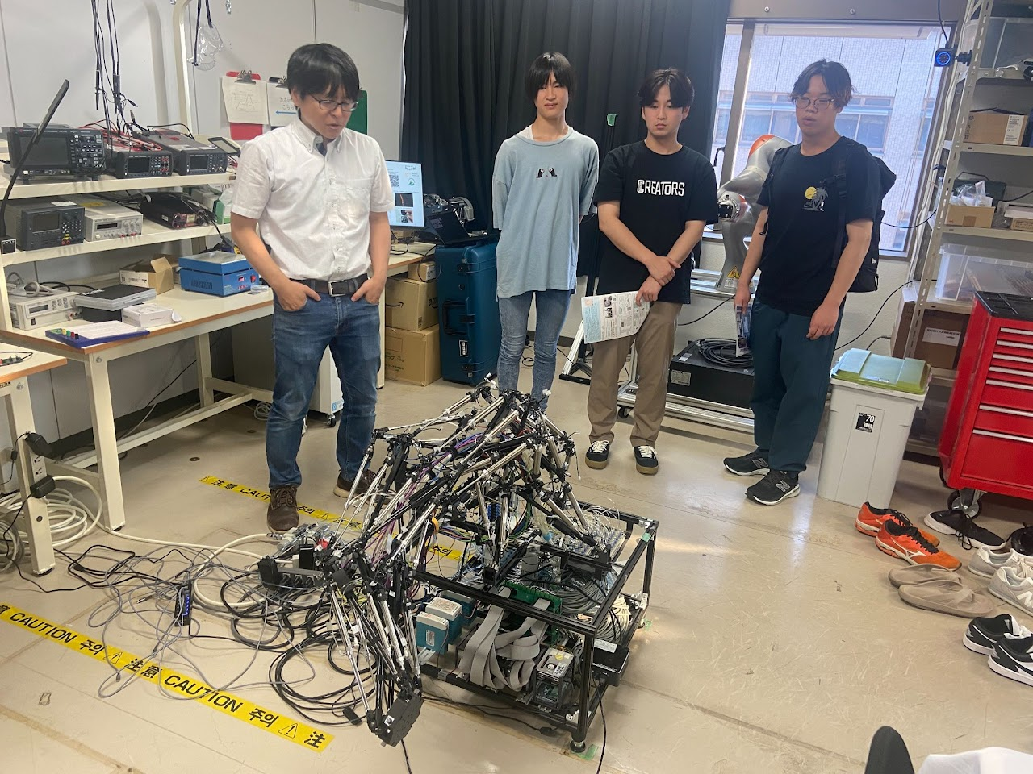
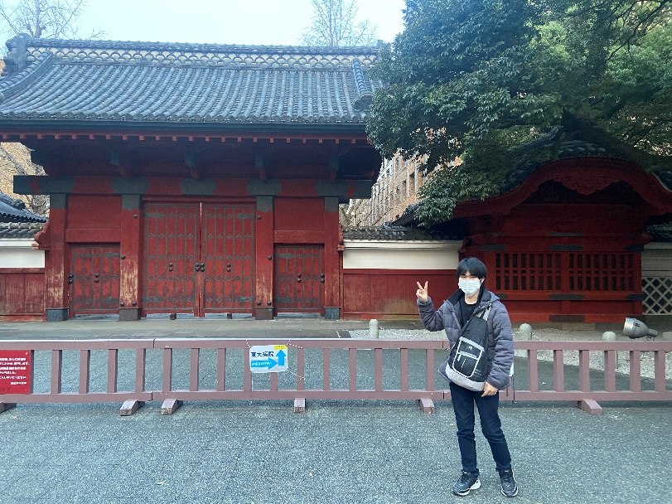
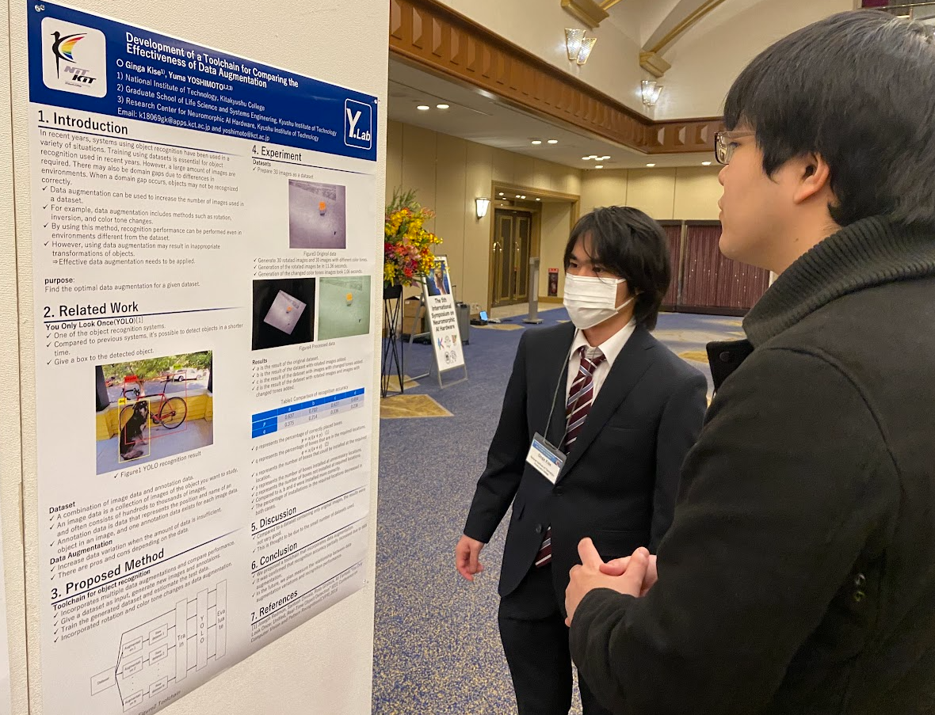
ロボット学会2024
情報処理学会
若手の会
ニューロモルフシンポ（国際会議・英語）
九工大-米子高専-北九州高専連携WS

Slide 20
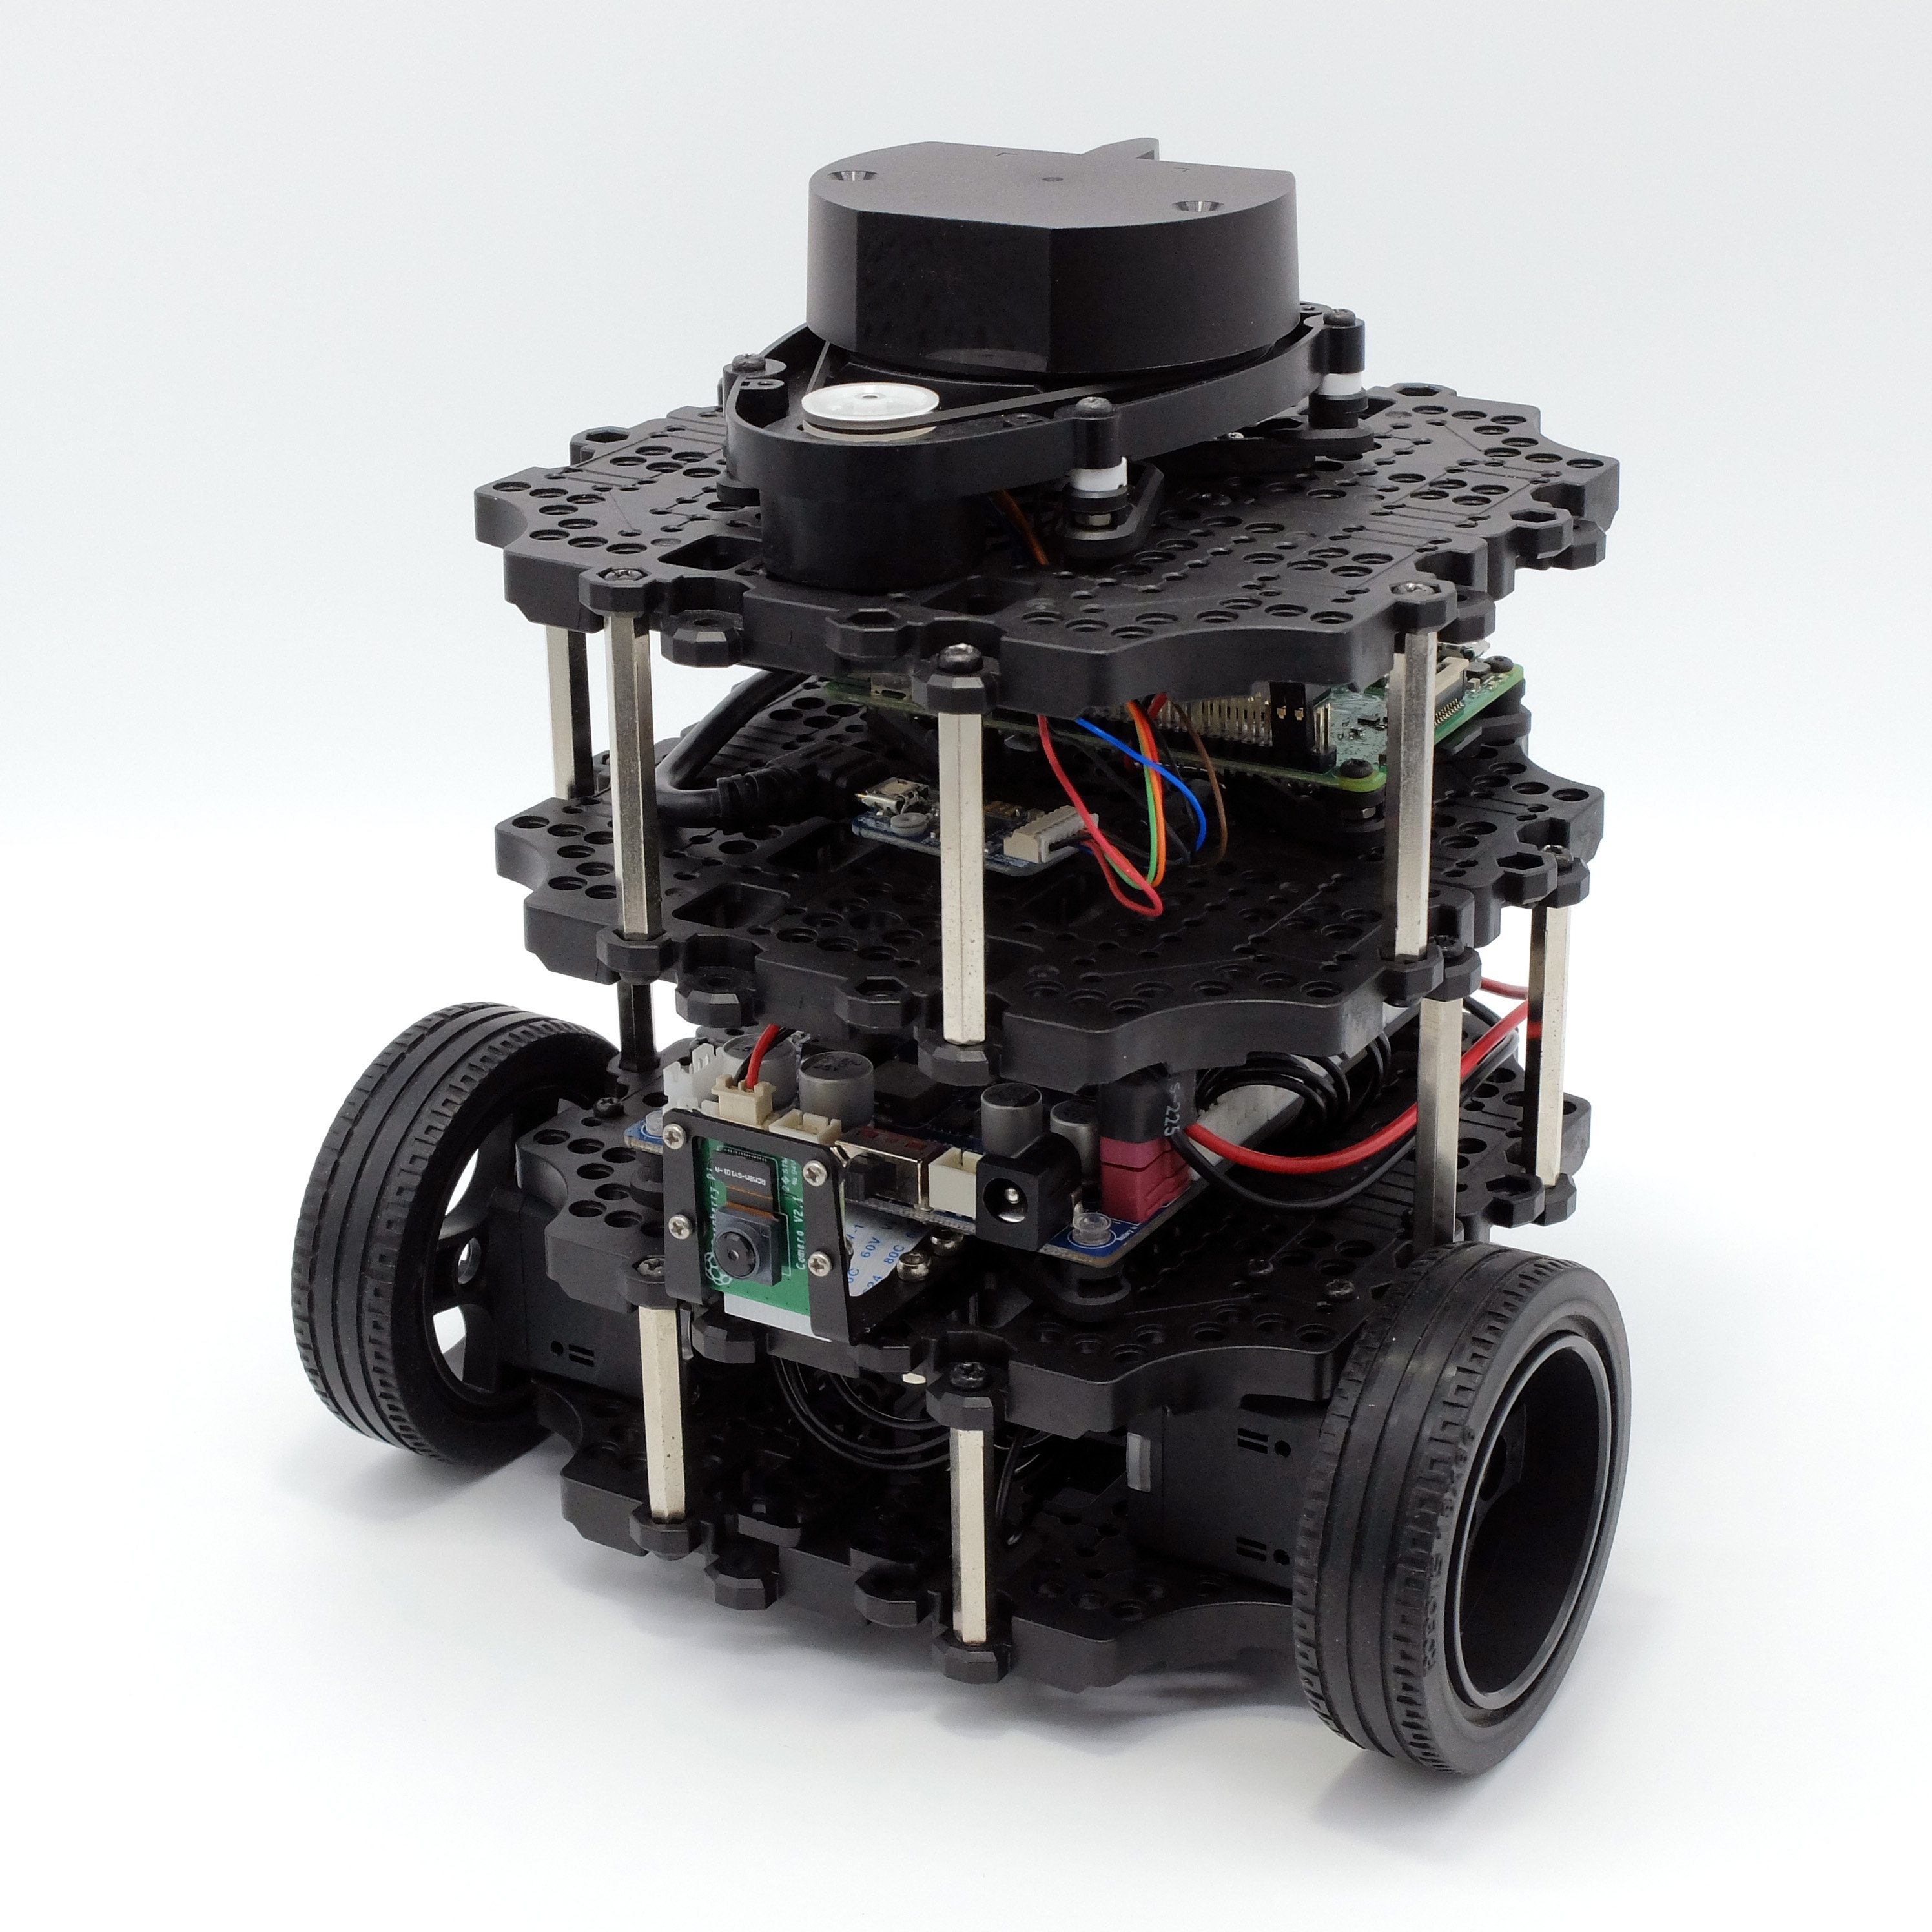
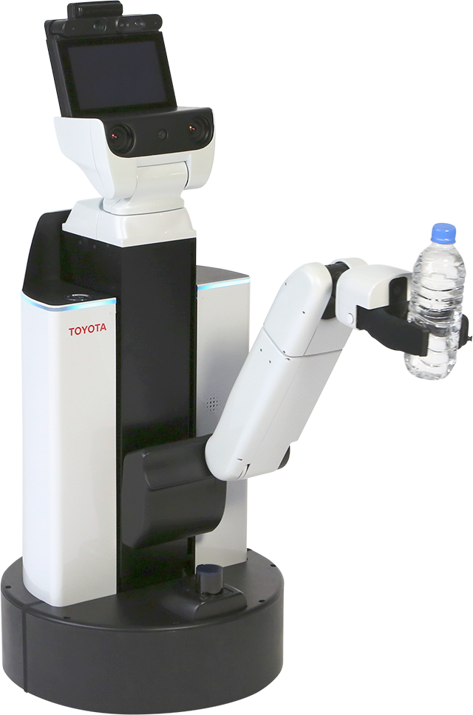
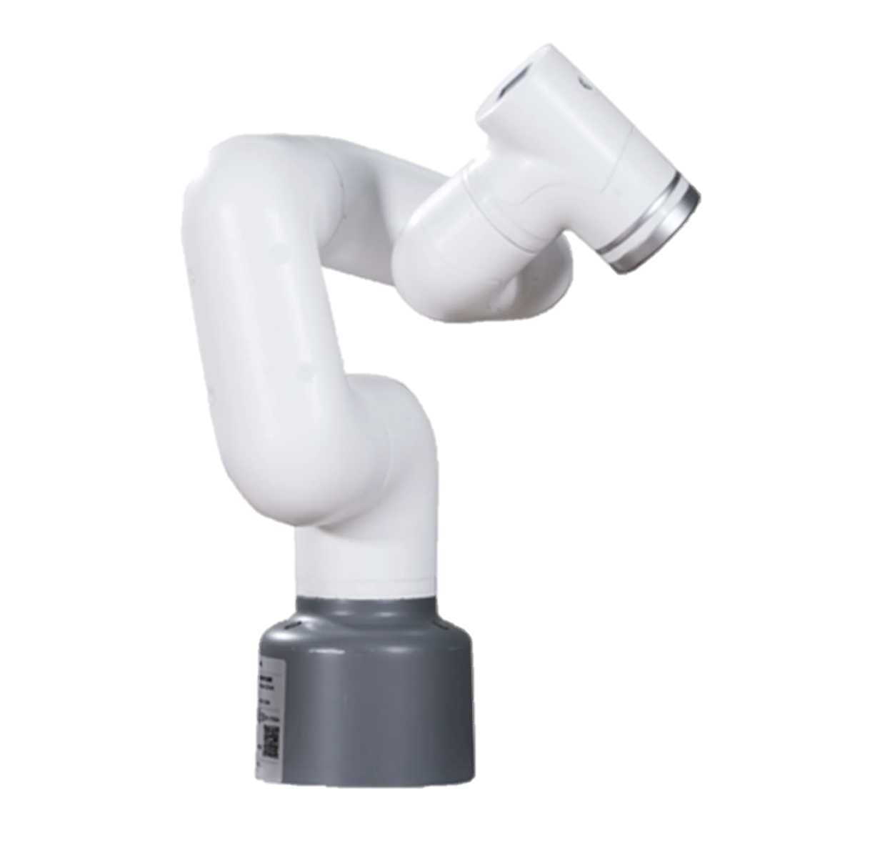
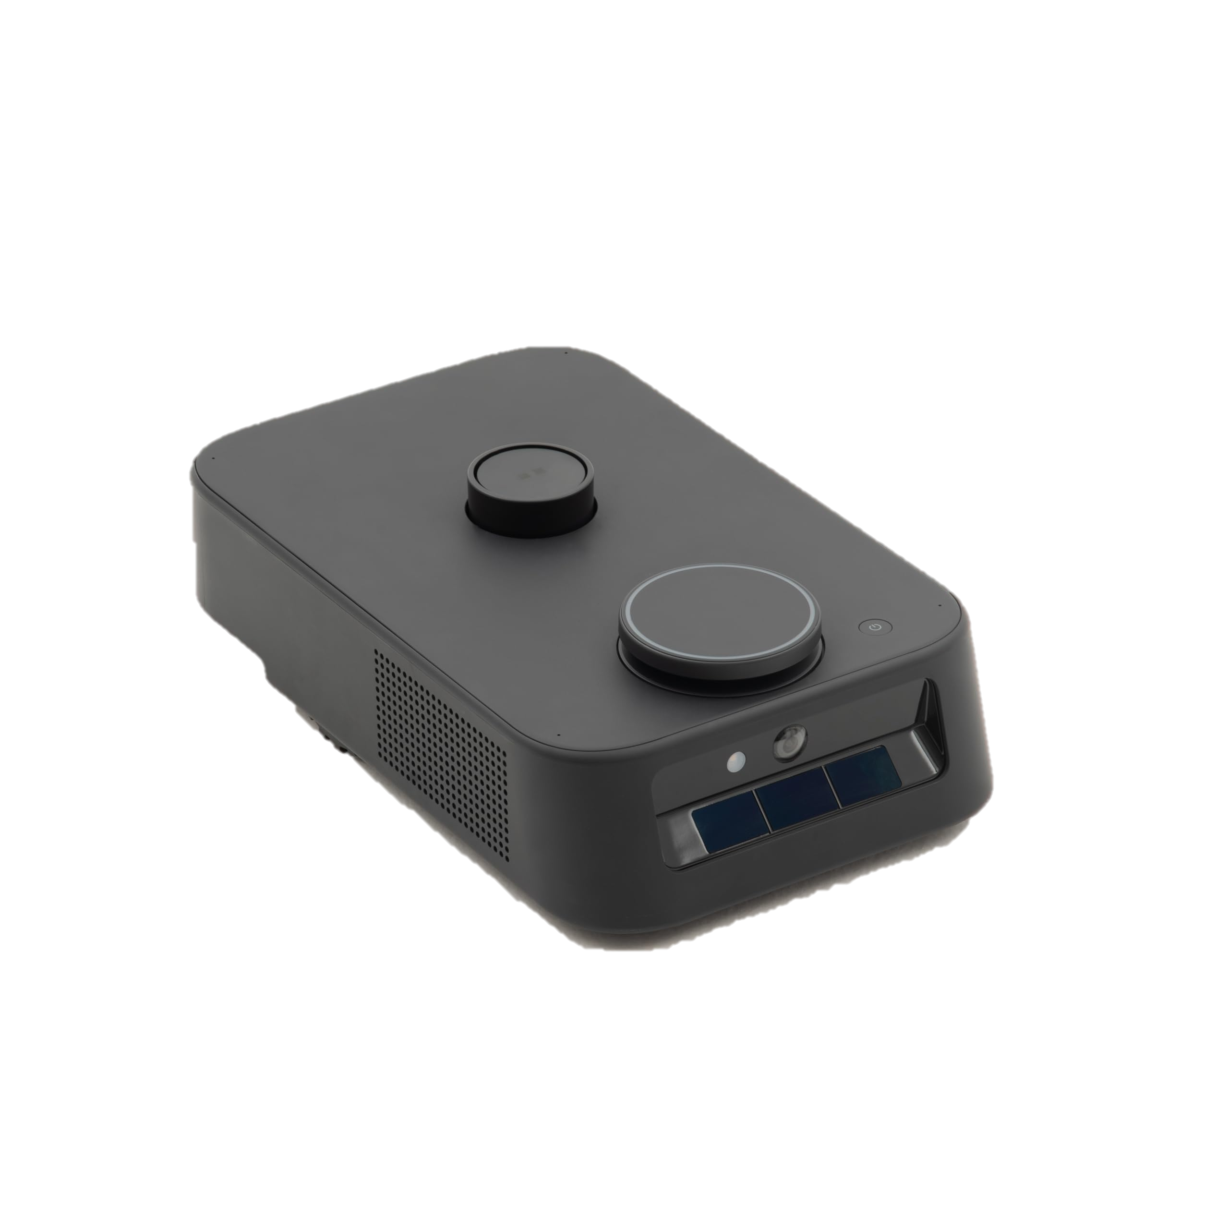
吉元研のココが凄い①
モノがちゃんとある
Jetson
ラズパイ
TOYOTA HSR
（全高専で唯一）
組み込み
FPGA
Turtlebot3
myCobot
カチャカ

Slide 21










吉元研のココが凄い②
共同研究先・協力先・仲良し先が豪華：進学・就職に非常に有利！
（マレーシア）
家庭用サービスロボット，産業用ロボット，AIの分野で研究協力
家庭用サービスロボット：一緒に大会出場・学会発表の実績あり
産業用ロボットとAIの分野で研究協力
5年以上継続して共同で研究を実施（吉元の高専着任以前）
広い分野に渡って協力関係にあり
■小倉ものづくりカフェ設置について“はみ出せ！Z世代”へ
提案提出
■ドーワテクノス様よりロボットの研究のため
100万円の資金援助を頂いている
家庭用サービスロボットの分野で研究協力
2026年ロボカップ世界大会＠韓国へ向けて共同戦線を準備中

Slide 22
吉元研のココが凄い③
お金がある
出張に行きやすい
「これが無いと研究が進まない…」が解決！
旭川興産助成金 2025年度200万円
2026年度200万円
2027年度100万円
ドーワテクノス様寄付金： 100万円

Slide 23
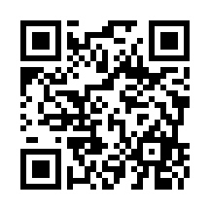
吉元研究室見学 実施期間
7月22日（火）～7月24日（木）
放課後（3限or4限終了後～19時）
研究室の部屋の雰囲気を知ろう
先輩と話して研究室の様子を知ろう
吉元研ホームページ
Yoshimoto Lab.
「北九州高専 吉元研究室」で検索！

